Slide 1
Apartado 1
Universidad de Ciencia y Tecnología Descartes
Número de equipo
Equipo 5
Grado
2dos, 4tos y 6tos semestres

Slide 2
Apartado 2
Asignaturas que participan:
Historia Universal Moderna y Contemporánea – Docente: Mtro. Rosemberg Indili Cruz
Historia Universal Moderna y Contemporánea– Docente: Mtro. Jonatan Hernández Roque
Ciencia Política - Docente: : Mtro. Rosemberg Indili Cruz
Inglés II y IV– Docente: LEI. Itzel Rodríguez Domínguez (Disciplina de apoyo)
Inglés II y IV Docente: LEI. Sofía Cristina Teco Estrada (Disciplina de apoyo)
Taller de Lectura y Redacción – Docente: Mtra. Nyrma Ivette Hernández Orozco (Disciplina de apoyo)

Slide 3
Apartado 3
Ciclo escolar 2018 – 2019 - 2
Inicio del proyecto
Enero 2018
Termino del proyecto
Mayo 2019

Slide 4
Nombre del proyecto interdisciplinario Museo Descartes
Apartado 4

Slide 5
Introducción
Apartado 5
El proyecto Museo Descartes pretende ser una herramienta eficiente para la implantación y operativización de contenidos programáticos del las distintas materias que componen este plan de trabajo.
El proyecto contempla el trabajo que pueda generar beneficios a la comunidad académica del bachillerato Descartes, por otra parte uno de los objetivos del proyecto, es propiciar la autonomía de aprendizaje en los alumnos y alumnas de esta institución educativa.
Tomando como eje la materia de Historia, se tiene como propósito promover la reflexión y la toma de conciencia de los movimientos históricos que marcaron la vida de la humanidad, abordando la problemática desde la perspectiva interdisciplinaria, incorporando las siguientes asignaturas: inglés, Historia y Taller de Lectura y Redacción.

Slide 6
Introducción
Apartado 5
Quienes colaboramos en este proyecto creemos que es un ejercicio valido para abordar la interdisciplinariedad, partir de un eje articulador que permita integrar otros ámbitos de conocimiento.
A partir del trabajo de investigación que realizaran los alumnos y alumnas en acompañamiento de sus docentes, los alumnos elaboran un trabajo monográfico que posteriormente les servirá para alimentar las cedulas del museo para montar la exposición gráfica y audiovisual.

Slide 7
Objetivo
Apartado 6
El Museo Descartes es un proyecto importante debido a que pretende rescatar la memoria histórica de los grandes conflictos del siglo XX.
1. El alumno deberá realizar trabajo de investigación e identificar los hechos y personajes más relevantes respecto a la 1era. Y 2da. Guerra Mundial.

Slide 8
Objetivo a alcanzar de cada asignatura involucrada
Apartado 7.1
Materia: Historia Universal Moderna y Contemporánea I y II
Transmitir el valor de la del patrimonio histórico como herramienta educativa para reflexionar sobre el presente por medio de la investigación, mesas redondas y películas. El alumno utilizará la bibliografía básica, sitios web, recursos didácticos incorporados en el programa operativo.

Slide 9
Objetivo a alcanzar de cada asignatura involucrada
Apartado 7.2
Materia: Inglés
El alumno podrá emplear verbos y frases en pasado simple para describir personajes históricos, lugares y objetos involucrados en los grandes movientes bélicos que impactaron al mundo moderno por medio de los juegos de roles, guía del museo, elaboración de maquetas y galerías.

Slide 10
Objetivo a alcanzar de cada asignatura involucrada
Apartado 7.3
Materia: Taller de lectura y redacción
Aprender a realizar cédulas de museos, la argumentación de una forma comunicativa para sustentar y demostrar, a través de la lectura, investigaciones documentales, paráfrasis y análisis de textos argumentativos demostrativos. Incluyendo los tipos de fichas de trabajo.
A su vez, harán uso del reportaje, para la publicarlo en la revista “Rugido Cultural”, en su 4ta. Edición, para distribuirlo dentro y fuera de la institución educativa.

Slide 11
¿Qué es la Interdisciplinariedad?
Apartado 8
La interdisciplinariedad es el conjunto de diversas disciplinas que comparten vínculos, ya que se identifican, integran e interrelacionan de manera sistemática, mediante sus aplicaciones para llegar a un fin común, el cual genera nuevos conocimiento. Es integradora, abierta, reflexiva, creativa, innovadora, analítica, flexible y adaptable que implementa conocimientos y fomenta el trabajo colaborativo, tiene además un pensamiento constructivo así como un generador de ideas, en ella se interrelacionan contenidos, saberes, habilidades y conocimientos de diversas disciplinas y requiere un sujeto activo, de la misma manera implementa una forma social continua y sistemática.
Dentro del contexto educativo actual, es fundamental hacer uso de las disciplinas existentes, para una mejor formación del estudiante, ya que incrementa su capacidad para la resolución de problemas. De igual forma actualiza la función del docente y mejora las condiciones educativas dentro de las instituciones ya que reduce la brecha generada por la especialización de las disciplinas, subsana el reduccionismo a partir de un pensamiento creativo que recurre a los conocimientos aprendidos desde diferentes vertientes del saber que enriquece el aprendizaje y abre las posibilidades a la aproximación de la realidad mediante la integración de varias disciplinas para que el conocimiento tenga un significado dentro del contexto real, que provoque la búsqueda a nuevas respuestas de interrogantes no resultas por áreas establecidas.

Slide 12
Apartado 8.1
Selección y Verificación de eventos:
1ra. y 2da. Guerra Mundial
Conferencia de Berlín
La Paz Armada
Países Imperialistas
Socialismo
Marxismo
Nazismo
Museo
Descartes
Historia
TLR
Ciencia Política
Inglés
Creación de Folletos:
Linking words
Frequency Adverbs
Museum guide
Loan words
Géneros Periodísticos:
Cabeza
Entrada
Cuerpo
Remate
Interrogantes para analizar notas informativas
Enfoque Político y Discurso:
Sociedades corporativas
Poder
Autoridad
Élite gobernante

Slide 13
Actividad interdisciplinaria
Apartado 9.1
a. Nombre de la actividad:
Museo Descartes
b. Objetivo:
Promover la reflexión y la toma de conciencia de los movimientos históricos que marcaron la vida de la
humanidad abordando la problemática desde la perspectiva interdisciplinaria para rescatar la memoria histórica y lingüística de la primera y segunda guerra mundial, incorporando las siguientes asignaturas: Historia, Inglés, Taller de Lectura y Redacción.
c. Grado o semestre:
Segundo, cuarto y sexto semestre de bachillerato.
d. Fecha en la que se llevará acabo:
07 de mayo de 2019
e. Asignaturas participantes:
Historia, Inglés, Ciencias Políticas y Taller de Lectura y Redacción

Slide 14
Actividad interdisciplinaria
Apartado 9.2
f. Temas o conceptos:
Historia:
Sistema de alianzas.
Conferencia de Berlín.
La paz armada.
Países imperialistas.
Socialismo.
Marxismo.
Nazismo.
Taller de Lectura y Redacción:
Estructura
Coherencia
Cohesión
Adecuación
Ortografía y puntuación
Uso de espacio y fotografía
Inglés:
Conectores
Pasado simple
Marcadores de frecuencia
Préstamo lingüístico
g. Fuentes de apoyo:
Pastor, M. (2008). Nueva historia mundial. México: Santillana.
https://www.artofmanliness.com/articles/wwii-slang/

Slide 15
Justificación de la actividad
Apartado 9.2
Los museos son una de las muchas formas que nos permiten adentrarnos a los usos y a la difusión del pasado, más allá de la producción historiográfica académica y de formato escrito.
Es decir, son una ventana para conocer los procesos por los que una sociedad recuerda y representa su pasado, sin olvidar que existen en ellos una referencia intrínseca al presente, puesto que el acceso a aquél, es una elaboración sintética y creativa, enmarcada en el lugar, momento y espacio en el que se realiza.
El museo escolar es una estrategia didáctica que ha demostrado excelentes resultados en proyectos que se han materializado generando una dinámica que involucra profesores, estudiantes y una comunidad que procura despertar la curiosidad y respeto por la historia y cultura.

Slide 16
Desarrollo de la actividad
Apartado 9.3
En las instalaciones de la Universidad de Ciencia y Tecnología Descartes se presentó el proyecto denominado "Museo Descartes" durante la semana académica en el mes de mayo. Siendo los docentes y estudiantes los encargados de realizar las escenografías y caracterizaciones de personajes de las dos grandes guerras. El evento fue coordinado por docentes de las asignaturas de Historia, Ciencias políticas, Inglés y Taller de Redacción e Investigación documental, todo esto en conjunto con los estudiantes de segundo, cuarto y sexto semestres, haciendo diferentes representaciones sobre los acontecimientos, personajes e ideologías de dichas guerras.

Slide 17
Desarrollo de la actividad
Apartado 9.3
A su vez, se trató de crear una escenografía ambientada en las dos grandes guerras que sacudieron al mundo con una estética de museo: cédulas y semblanzas en español/inglés, así como también, la creación de los visuales del museo.
Los materiales utilizados para realizar las exposiciones fueron diversos y de herramientas reciclables entre ellos, tales como bolsas de papel, botellas de plástico, cartón, telas entre otros objetos con los que los alumnos despertaron su creatividad.

Slide 18
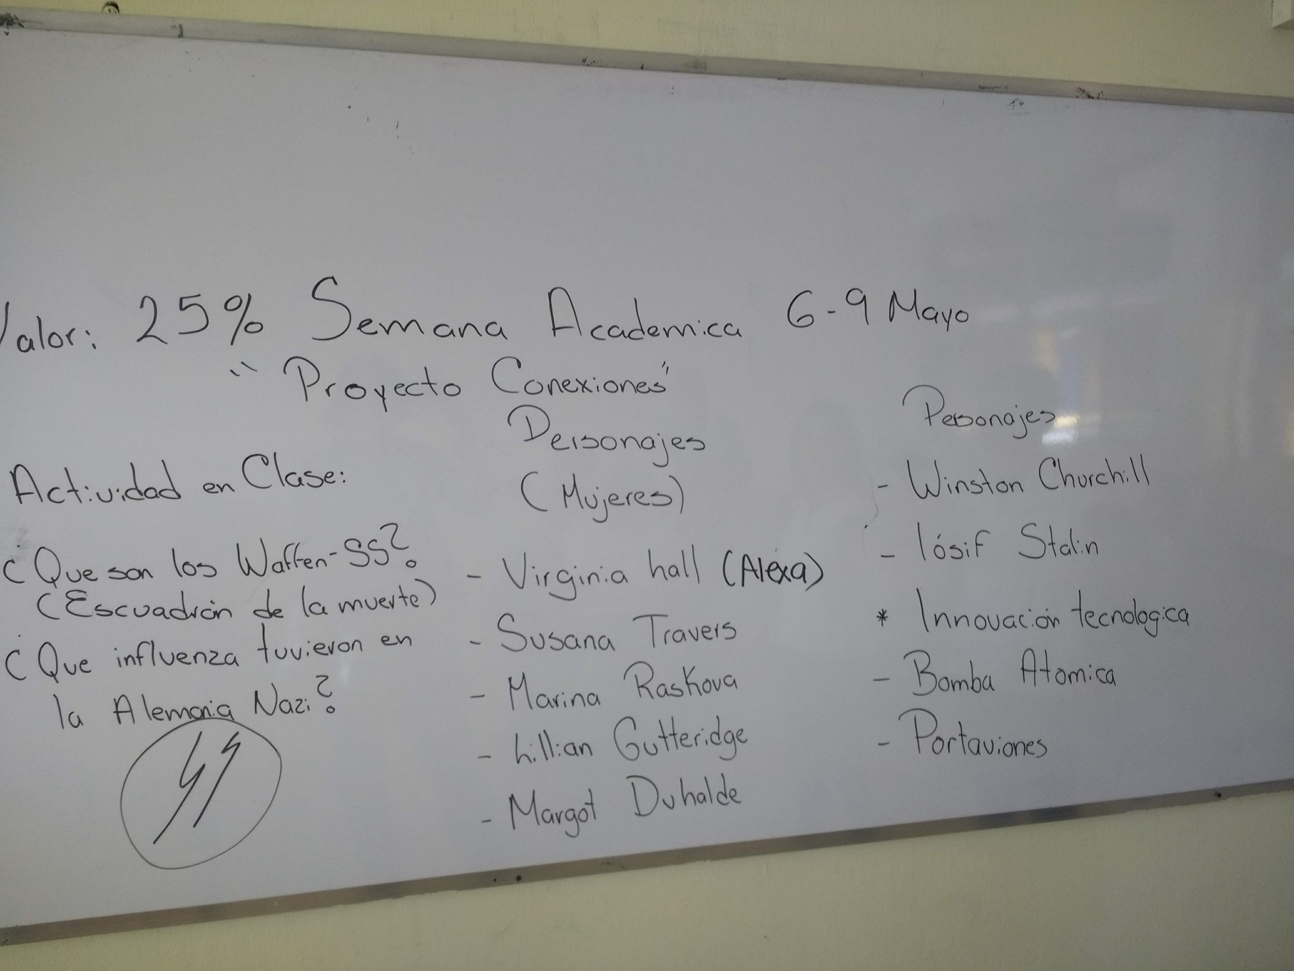
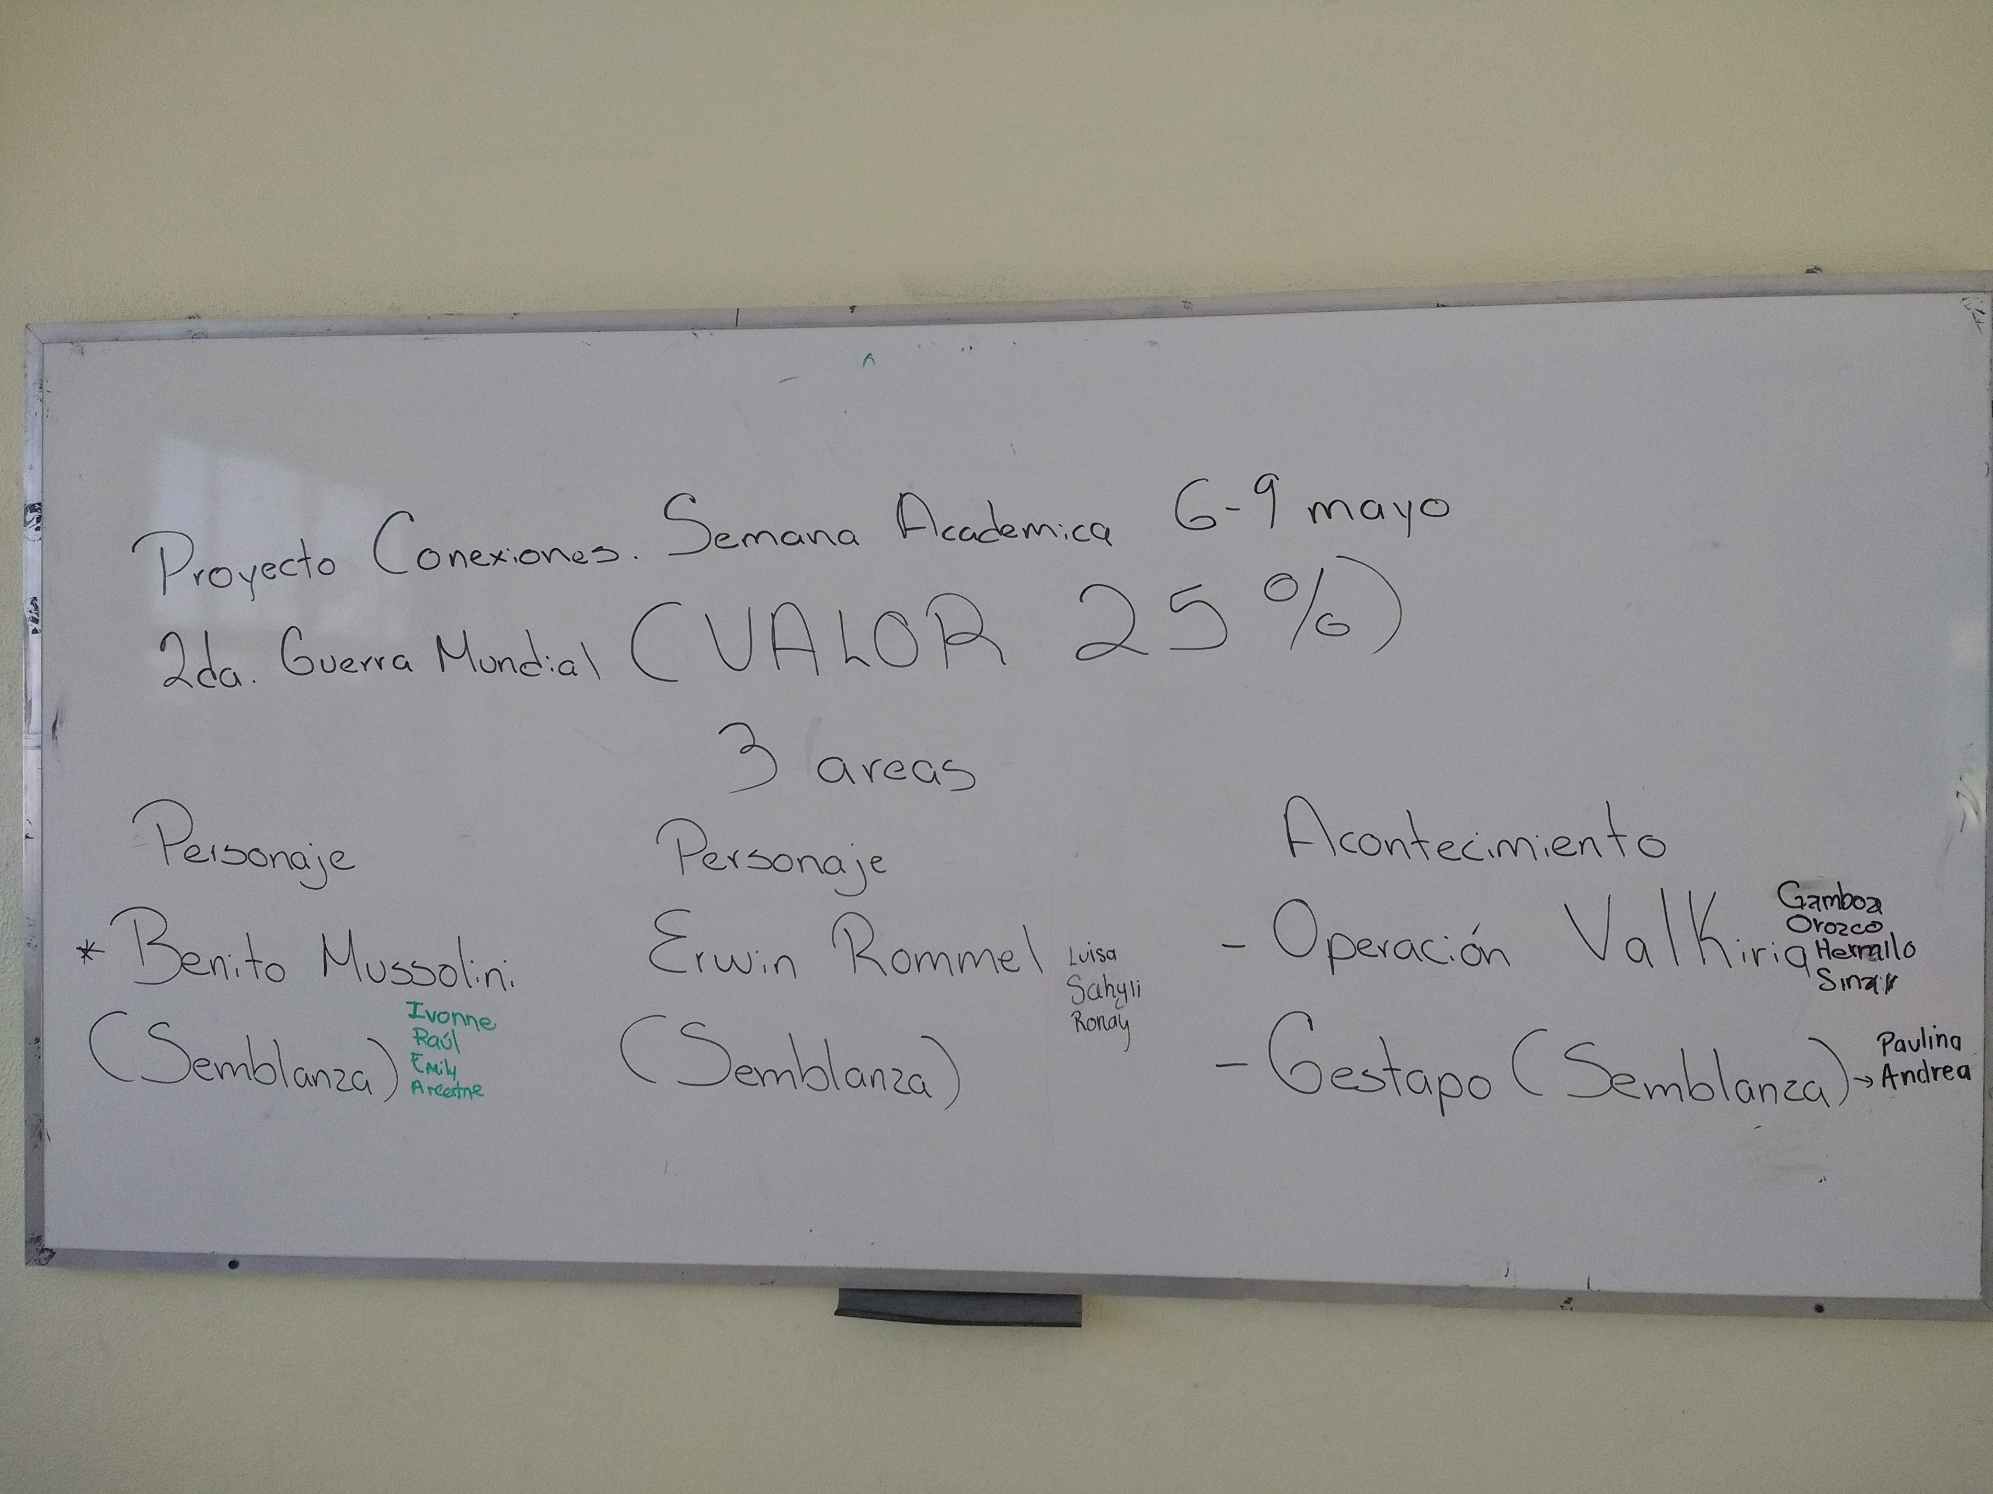
Actividad por asignatura: Historia
Apartado 10.1

Slide 19
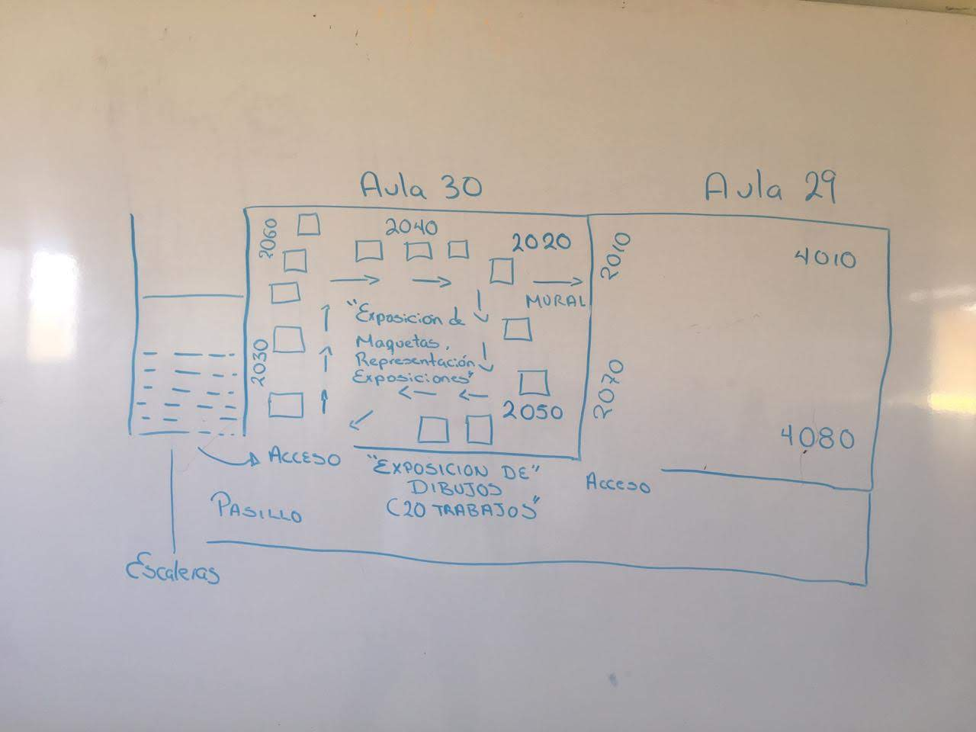
Actividad por asignatura: Historia
Apartado 10.2

Slide 20
Actividad por asignatura: Historia
Apartado 10.3
Durante el semestre, los alumnos se dedicaron a:
Investigaciones documentales.
Análisis de casos.
Elaboración de diagramas.
Proyecciones de películas sobre la 1ra. Y 2da. Guerra Mundial.
Elaboración de resúmenes y cédulas para el museo.
Representaciones
Exposiciones gráficas de lo visto en clase, complementado por las investigaciones documentales.
Organización de la carga de trabajo.
Creación del escenario (Museo).

Slide 21
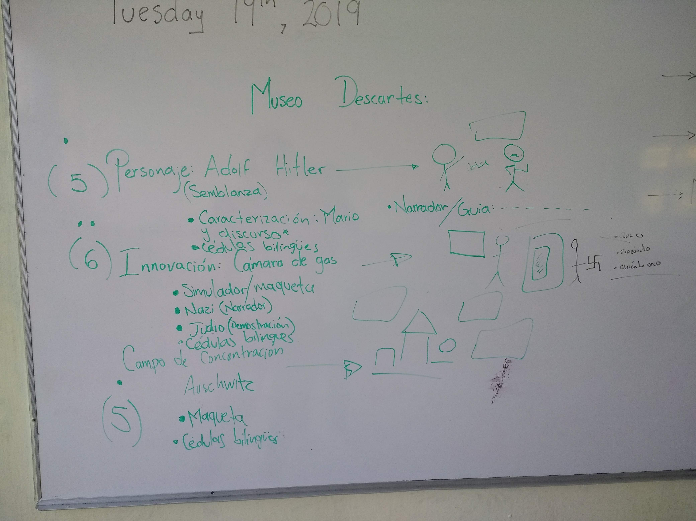
Actividad por asignatura: Inglés
Apartado 10.4

Slide 22
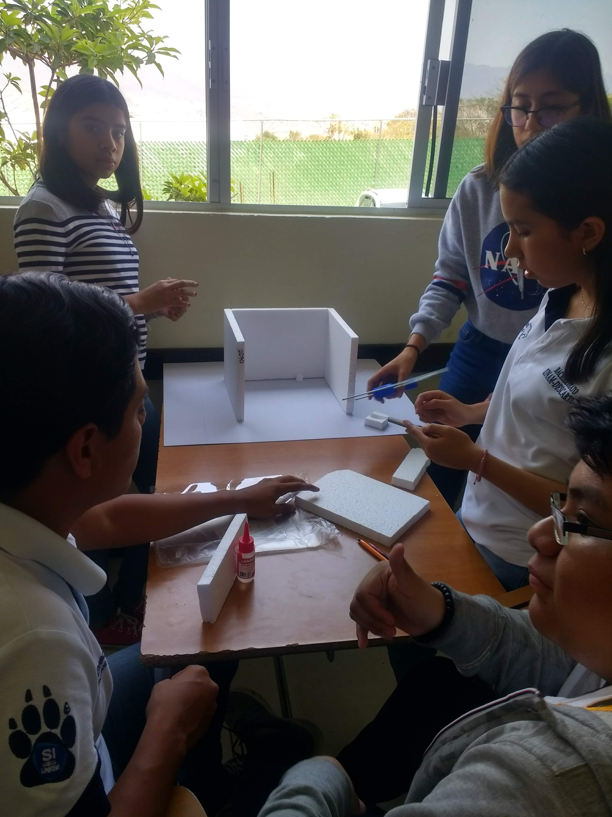
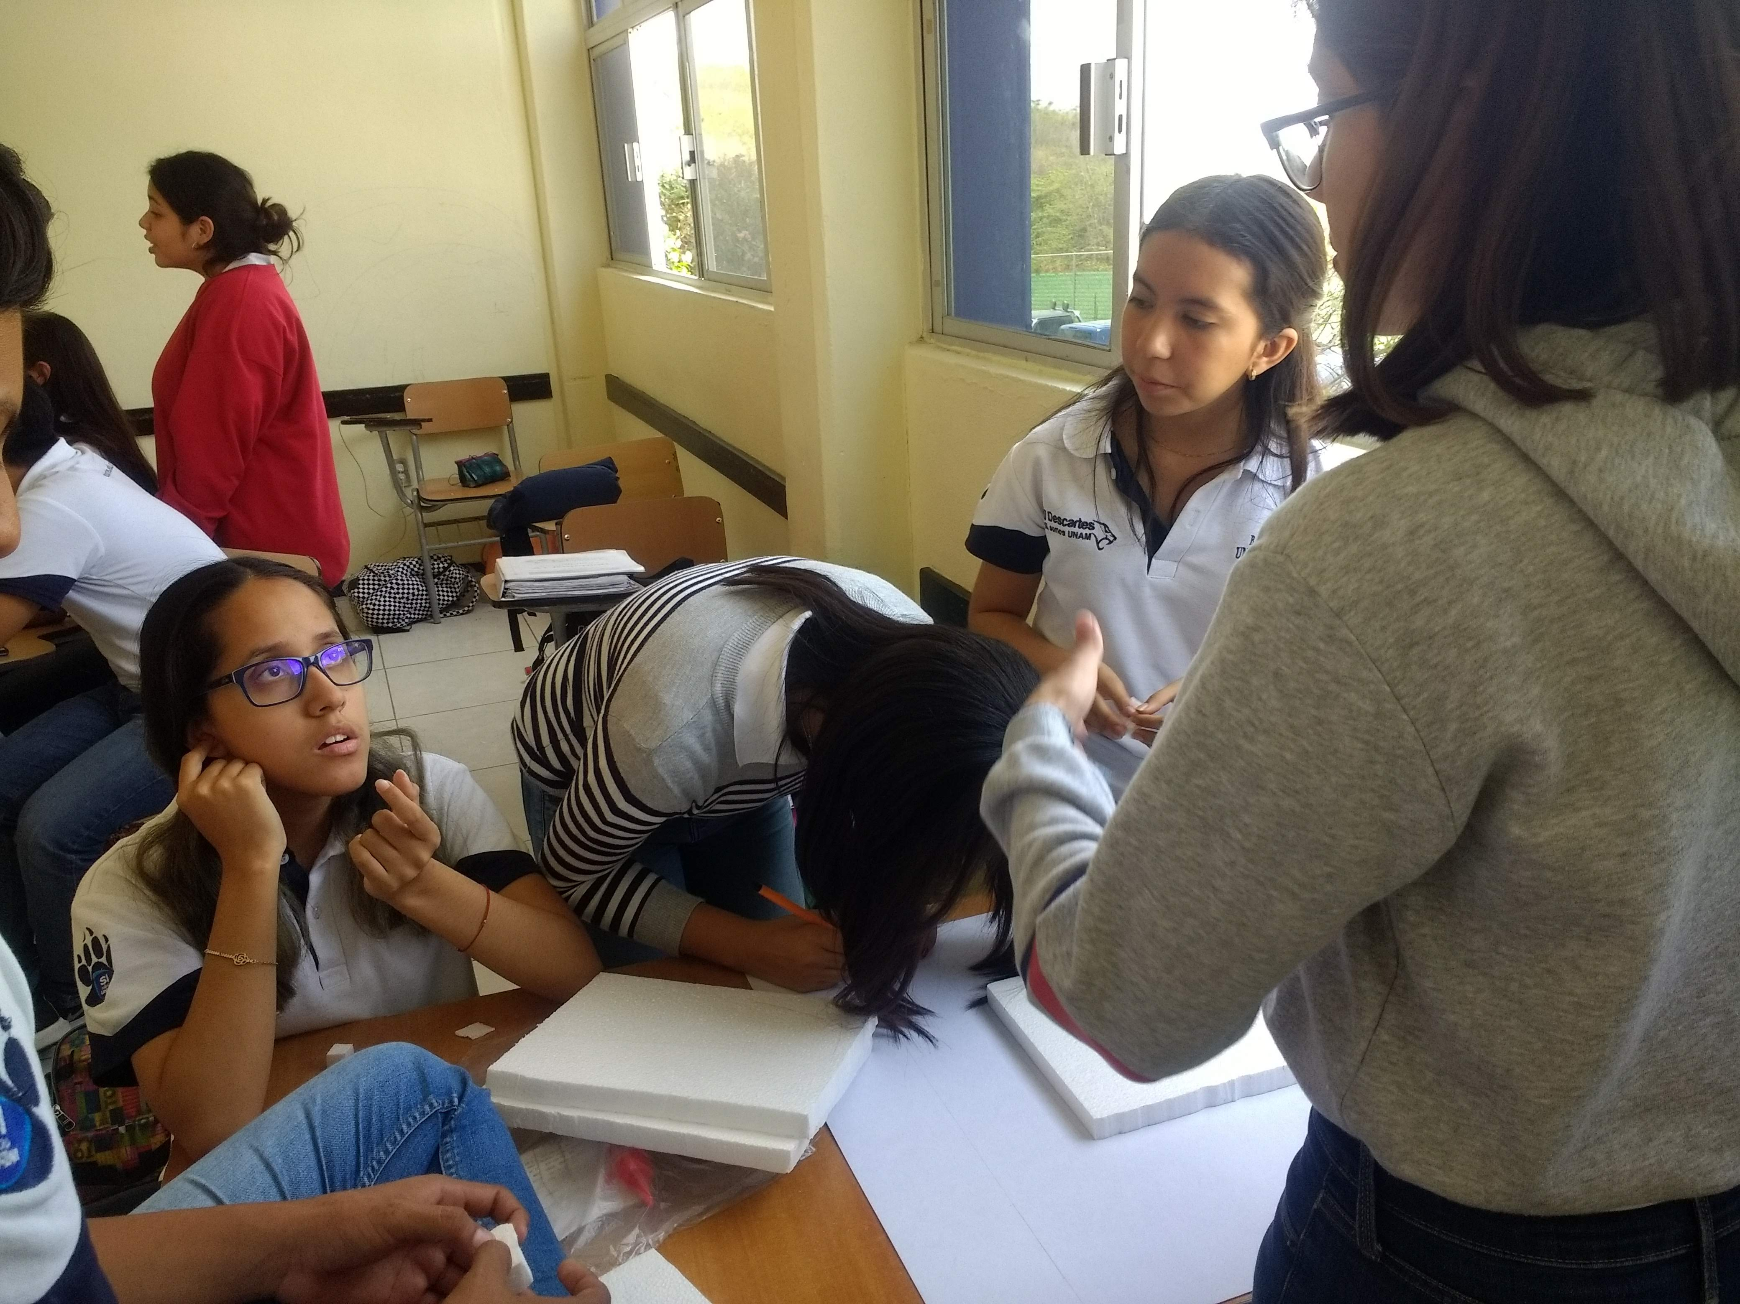
Actividad por asignatura: Inglés
Apartado 10.5

Slide 23
Actividad por asignatura: Inglés
Apartado 10.6
Durante el semestre, los alumnos se dedicaron a:
Investigación de vocabulario de guerra.
Slang de la 1ra. Y 2da. Guerra Mundial.
Elaboración y corrección de traducciones.
Elaboración de cédulas en ing´lés.
Elaboración de resúmenes y cédulas para el museo.
Representaciones (role plays)
Creación de visuales del museo.
Organización de la carga de trabajo.
Creación del escenario (Museo).

Slide 24
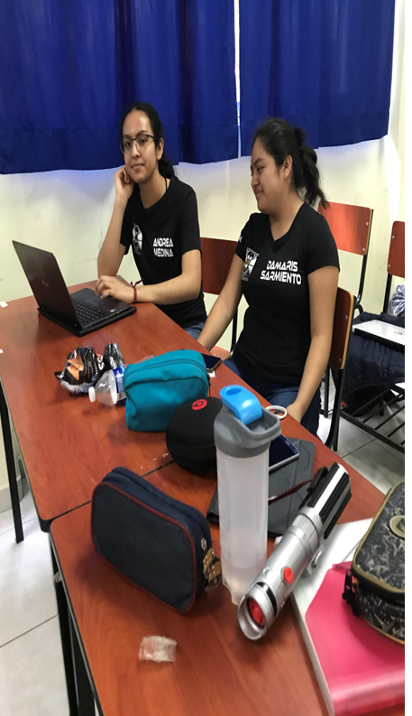
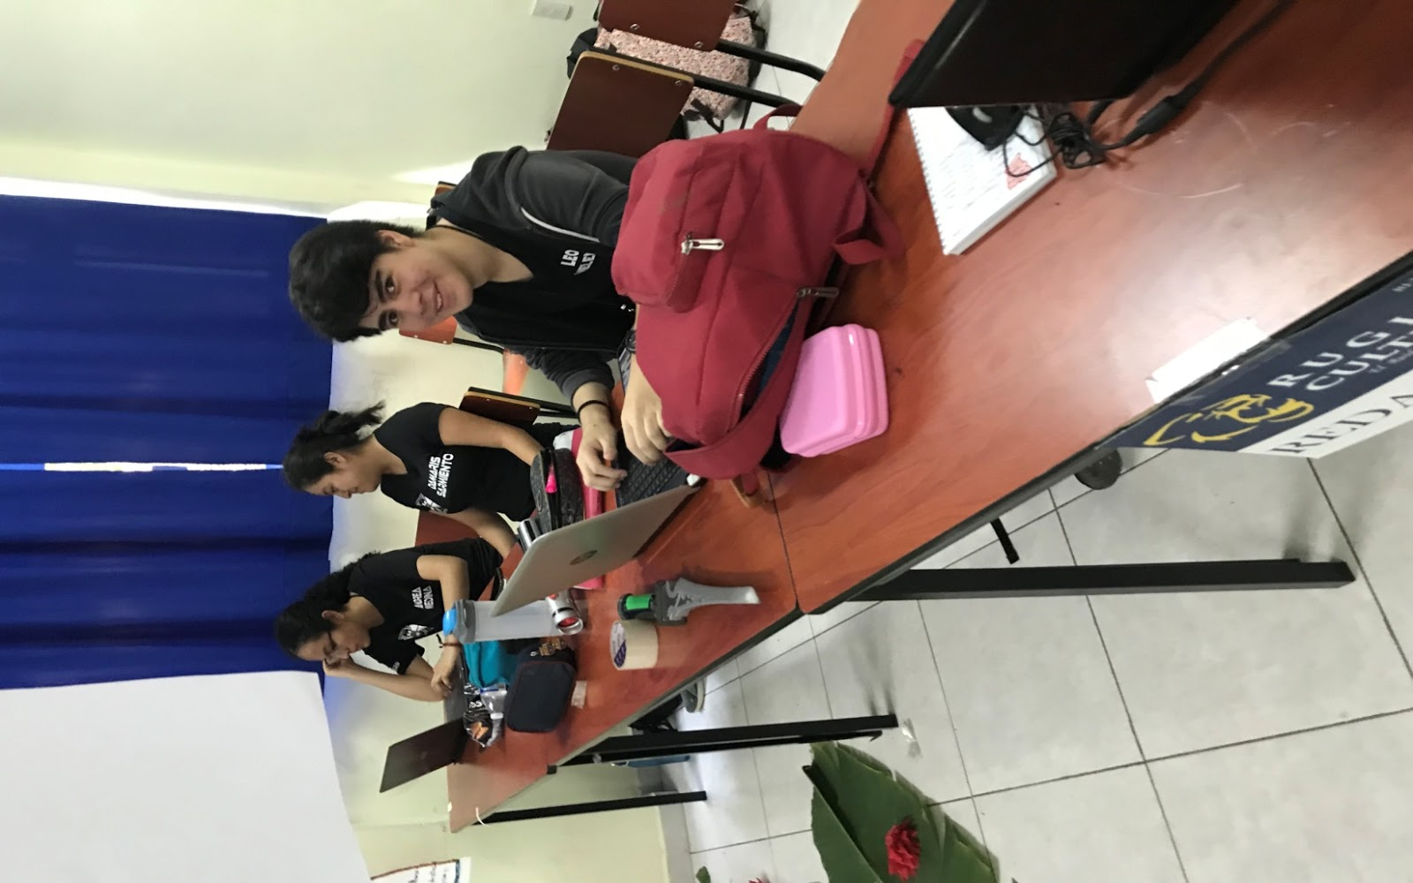
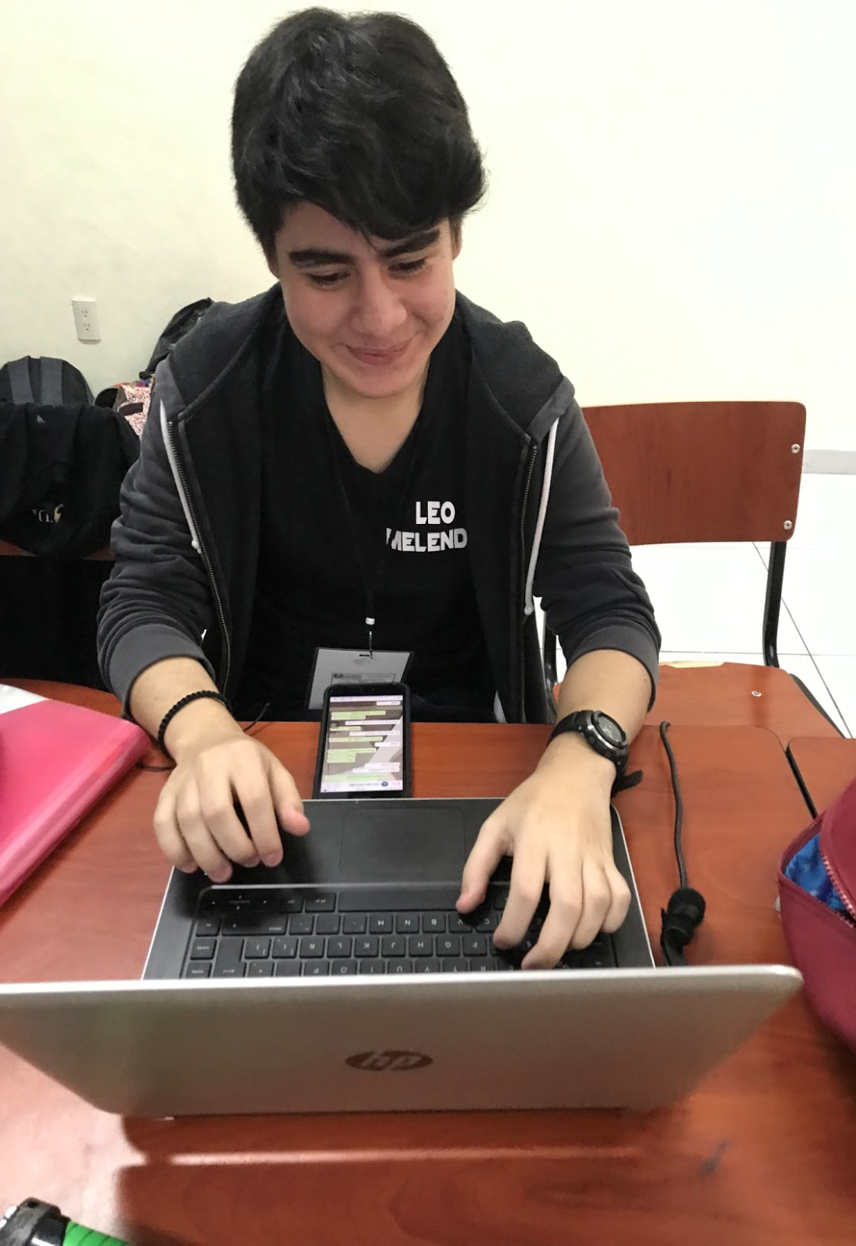
Actividad por asignatura: Taller de Lectura y Redacción
Apartado 10.7

Slide 25
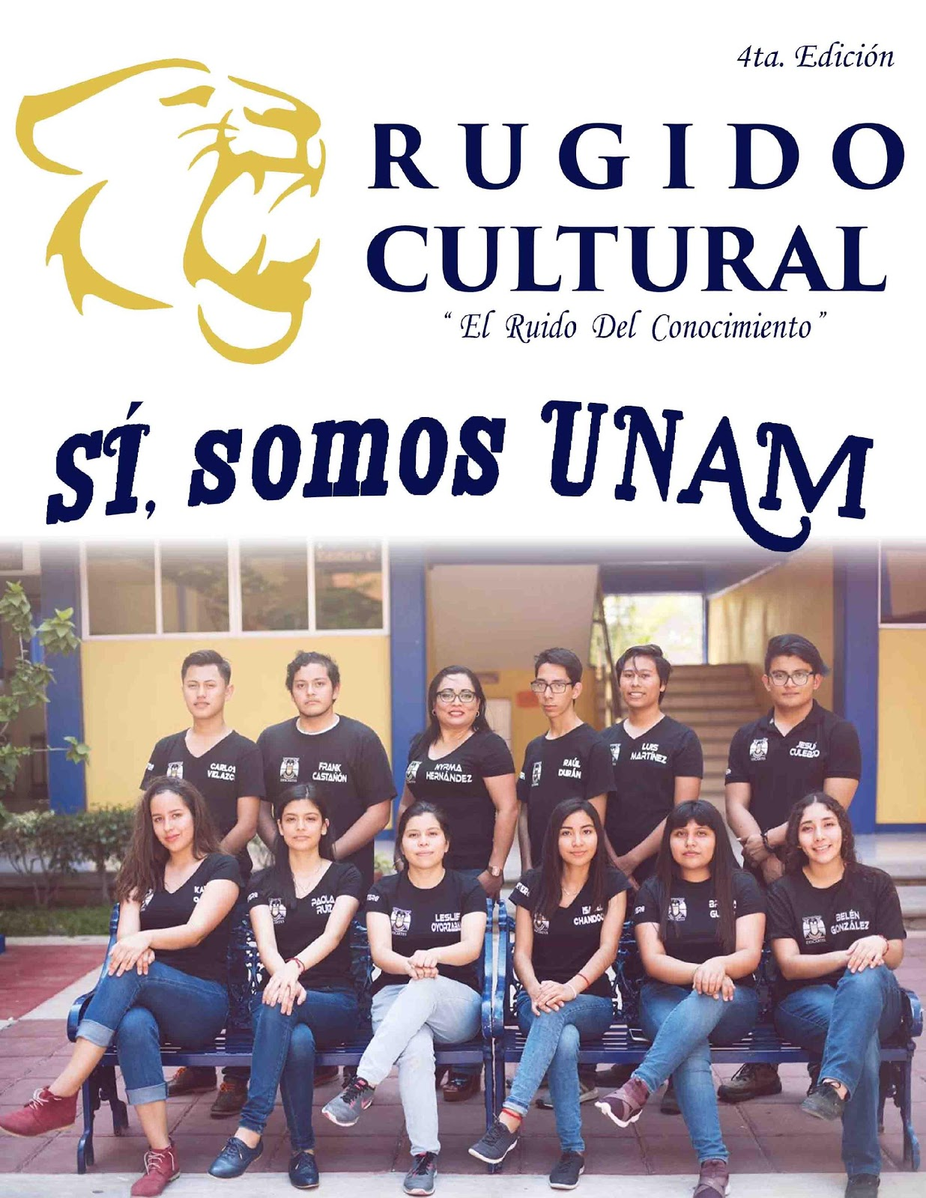
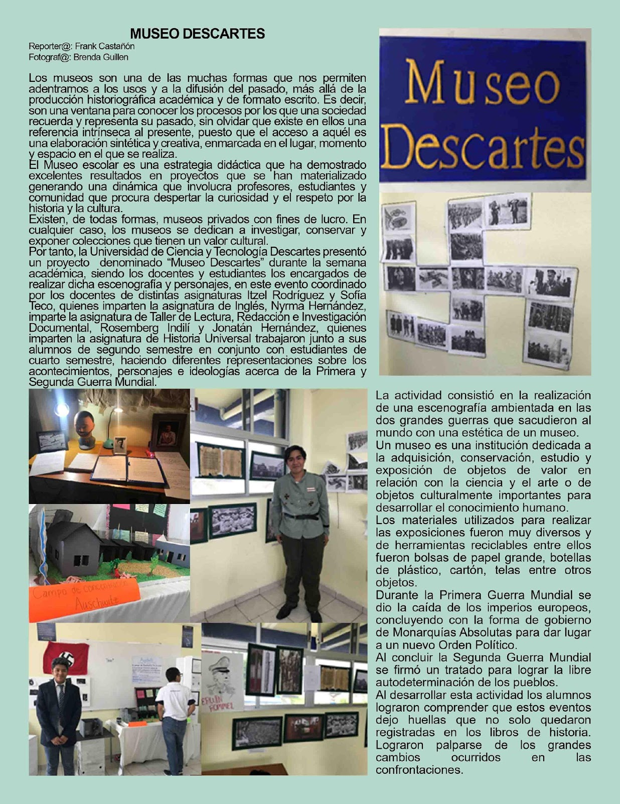
Actividad por asignatura: Taller de Lectura y Redacción
Apartado 10.8

Slide 26
Actividad por asignatura: Taller de Lectura y Redacción
Apartado 10.9
Durante el semestre, los alumnos se dedicaron a:
Redacción de cédulas para museo.
Trabajo de investigación y paráfrasis
Análisis de textos argumentativos y demostrativos.
La nota periodística.
Trabajo con entrevistas.
Reportajes.
Elaboración de revista.
Tomas fotográficas.

Slide 27
Museo Descartes
Apartado 11

Slide 28
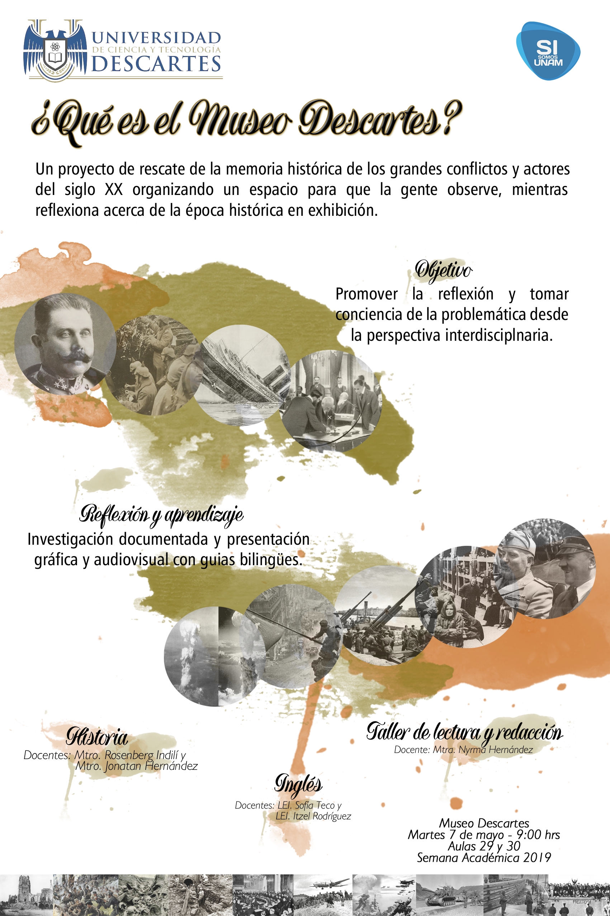
Poster del evento
Apartado 11.1

Slide 29
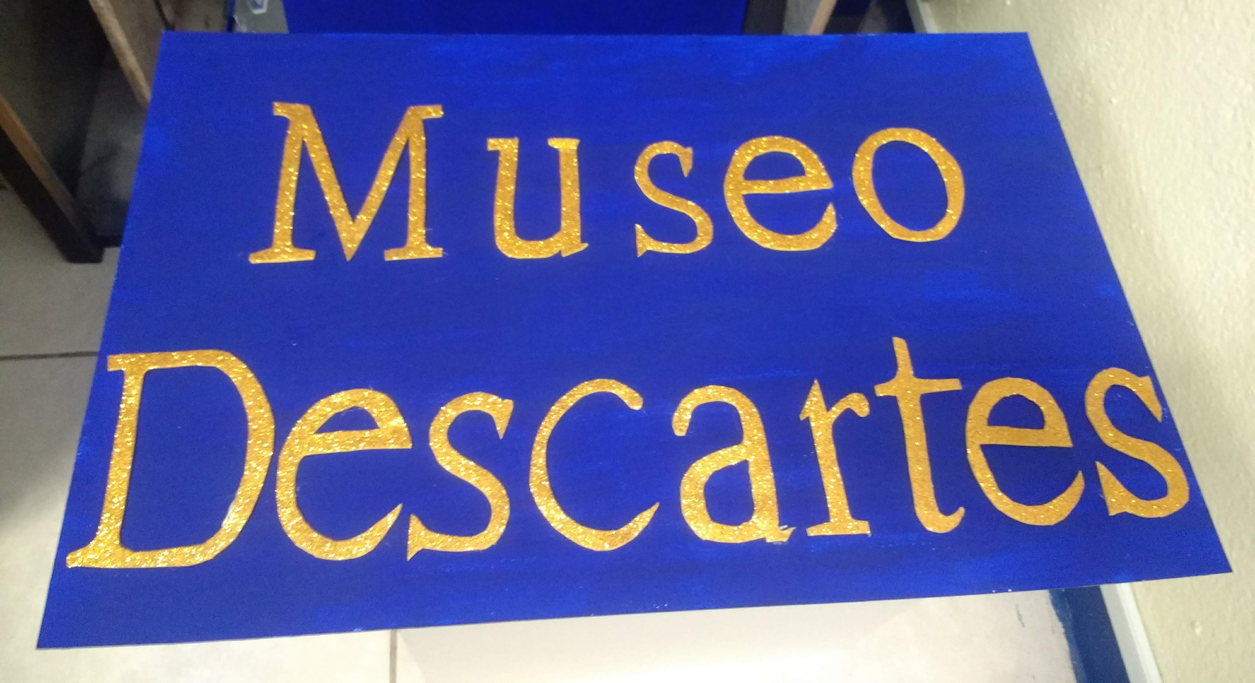
Marquesina
Apartado 11.1

Slide 30
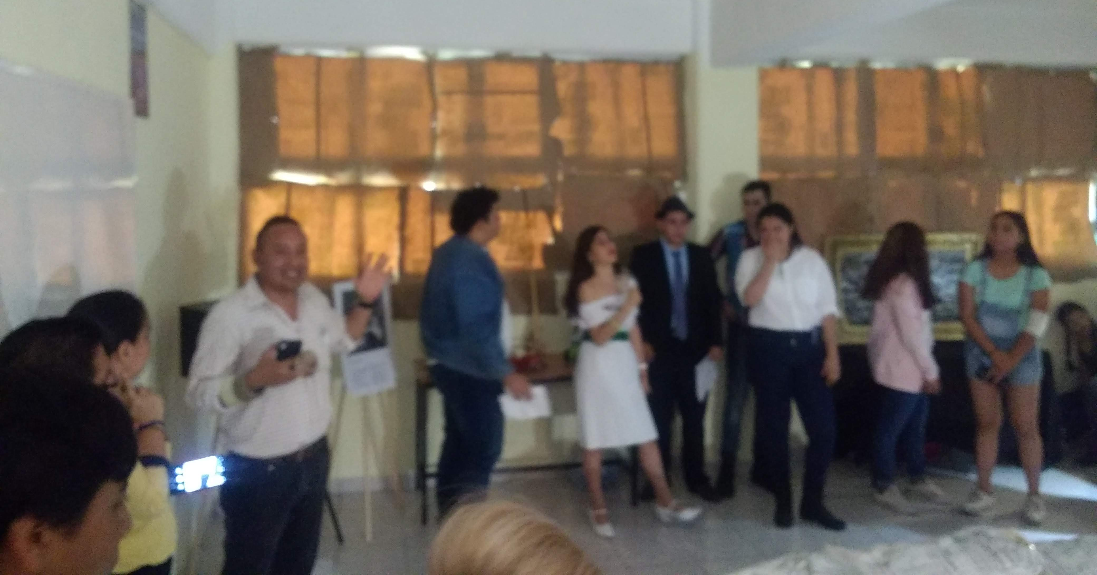
Museo Descartes (Evidencias)
Apartado 11.2

Slide 31
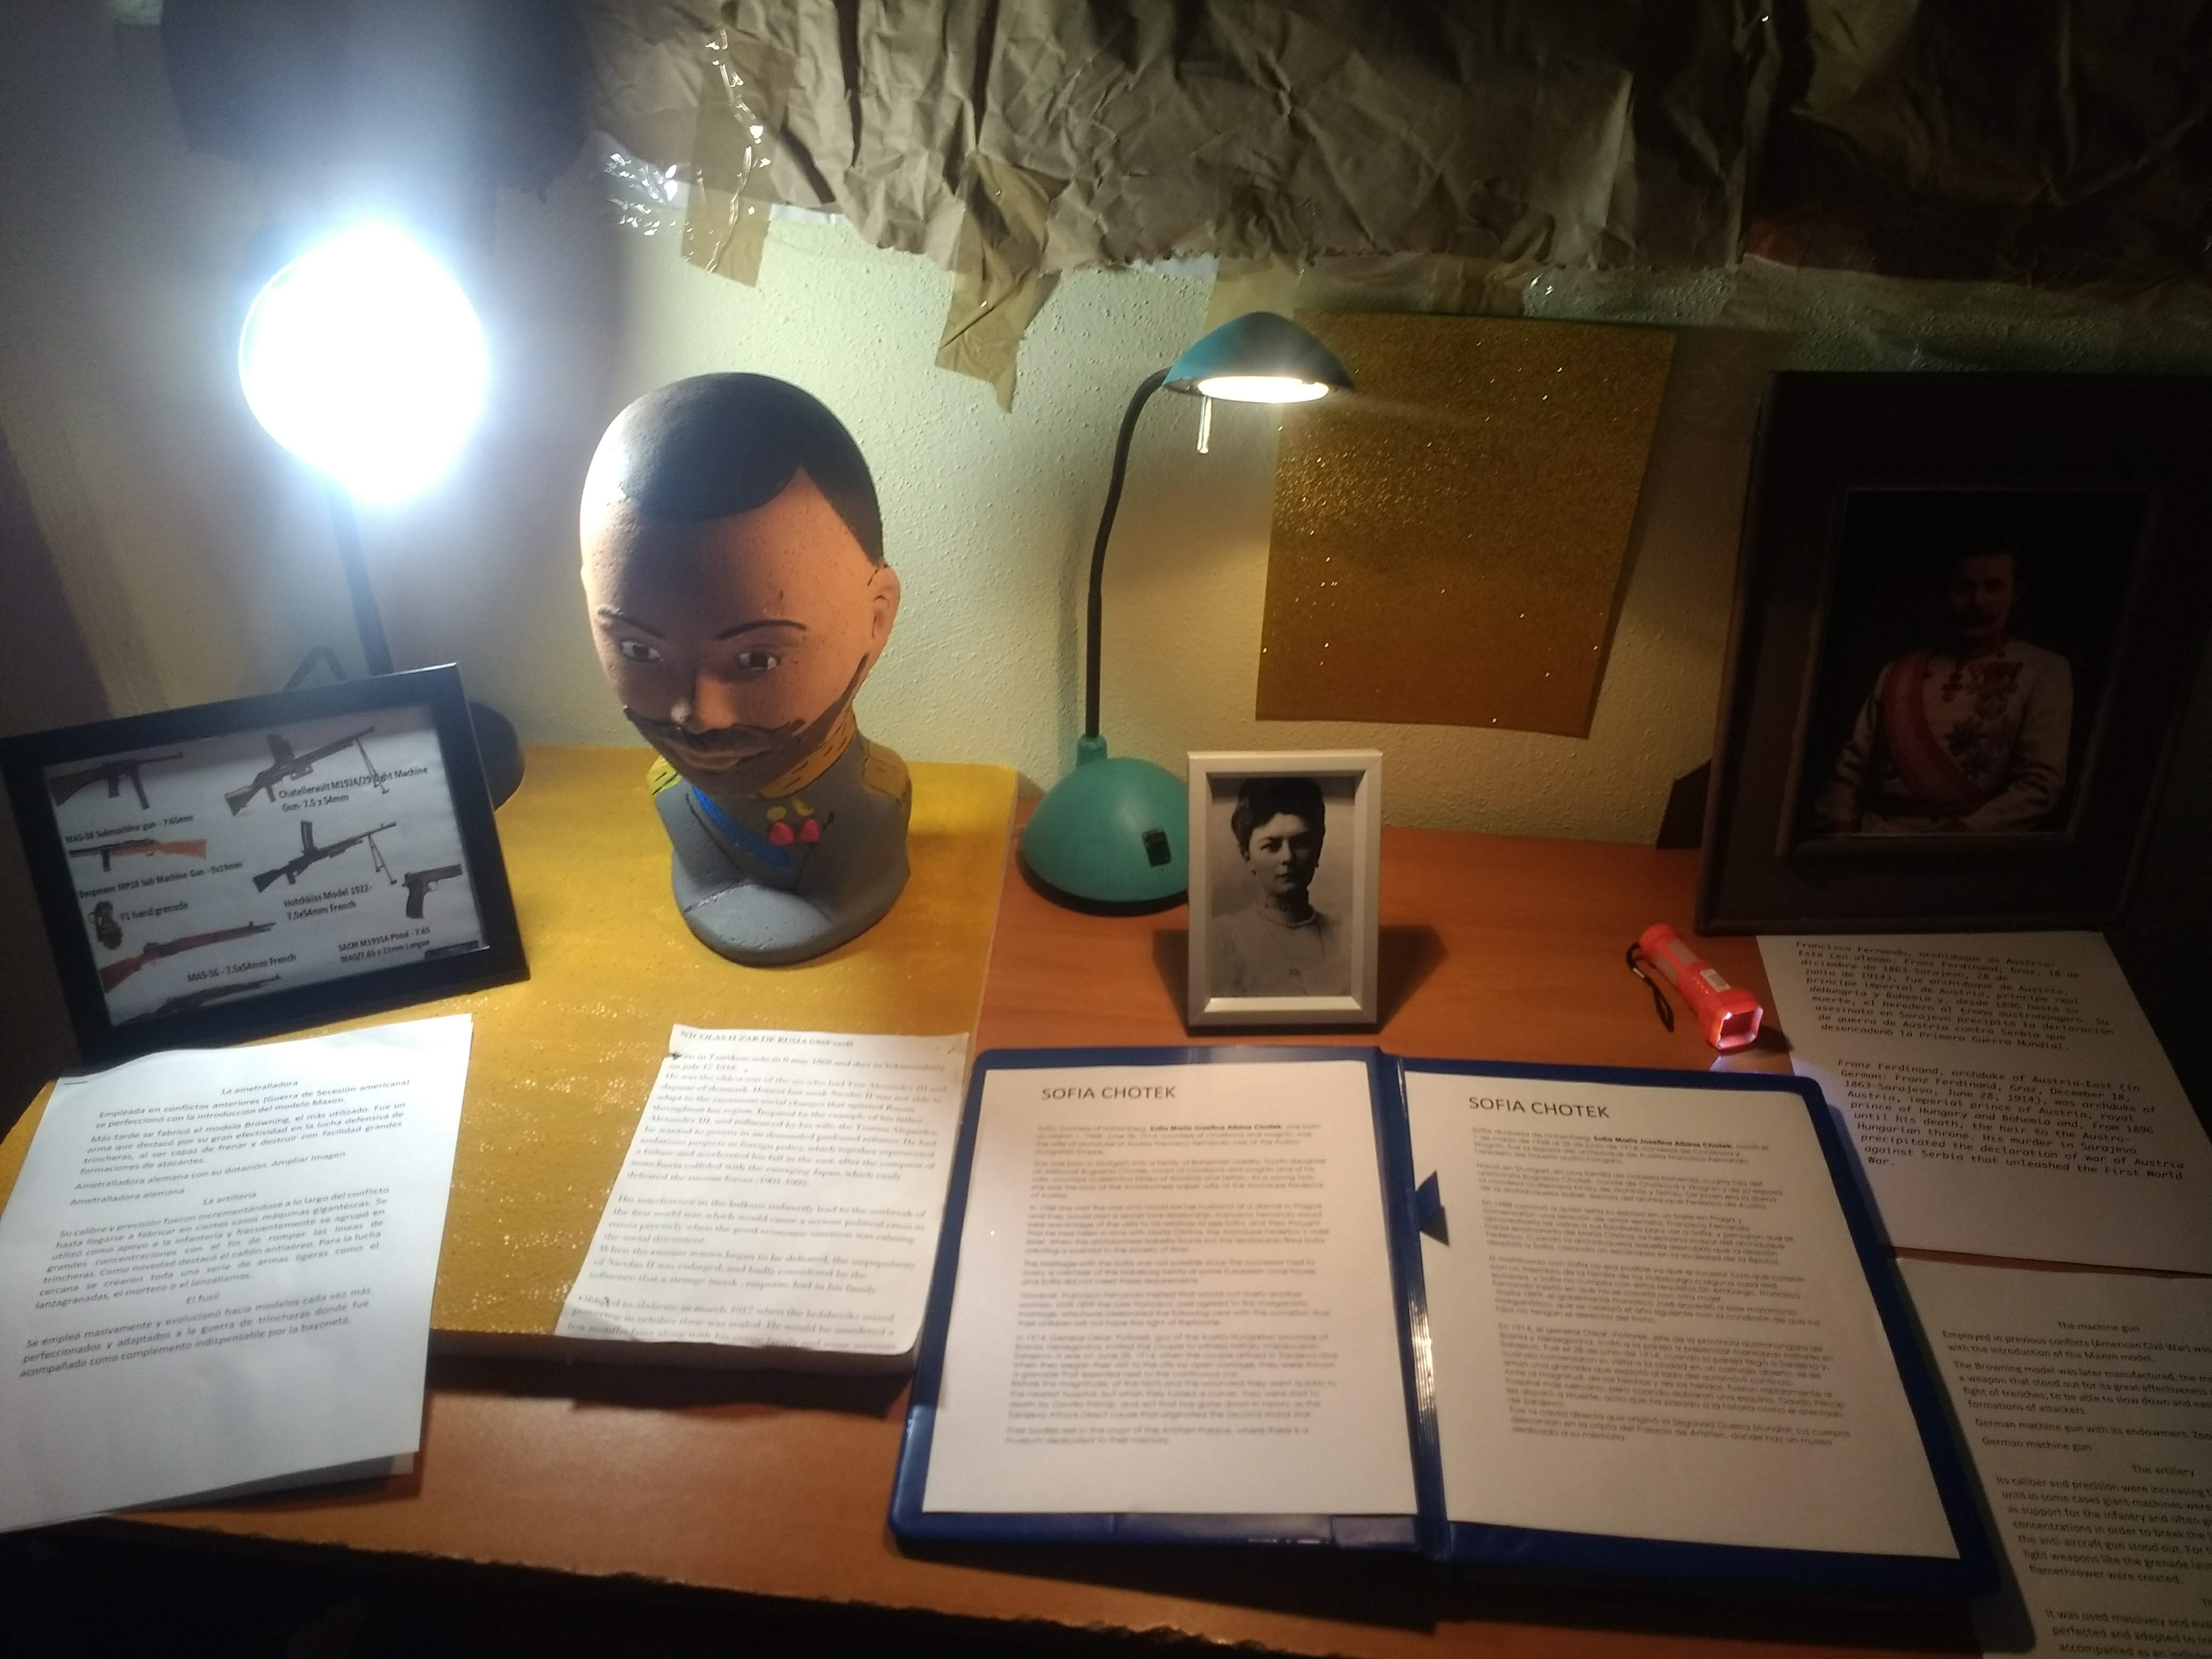
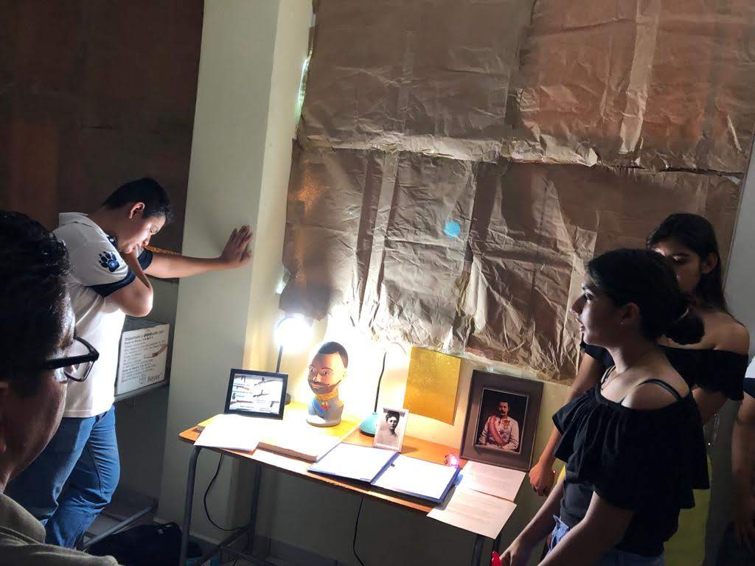
Evidencias
Apartado 11.3

Slide 32
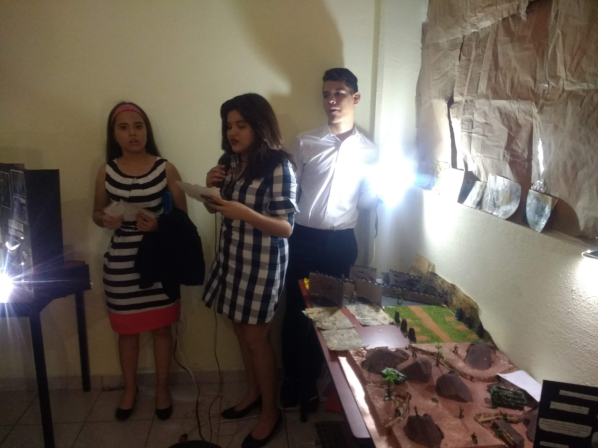
Evidencias
Apartado 11.4

Slide 33
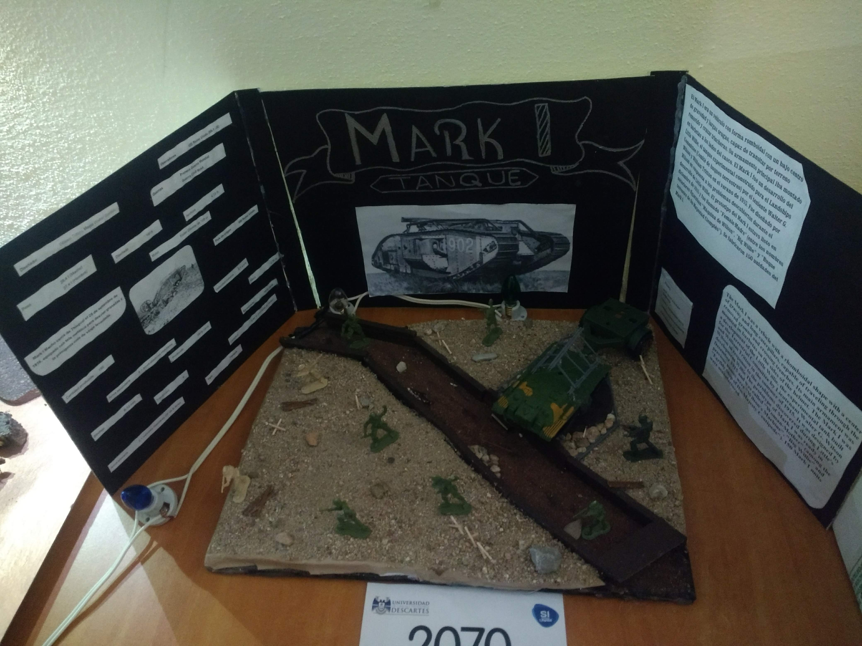
Evidencias
Apartado 11.5

Slide 34
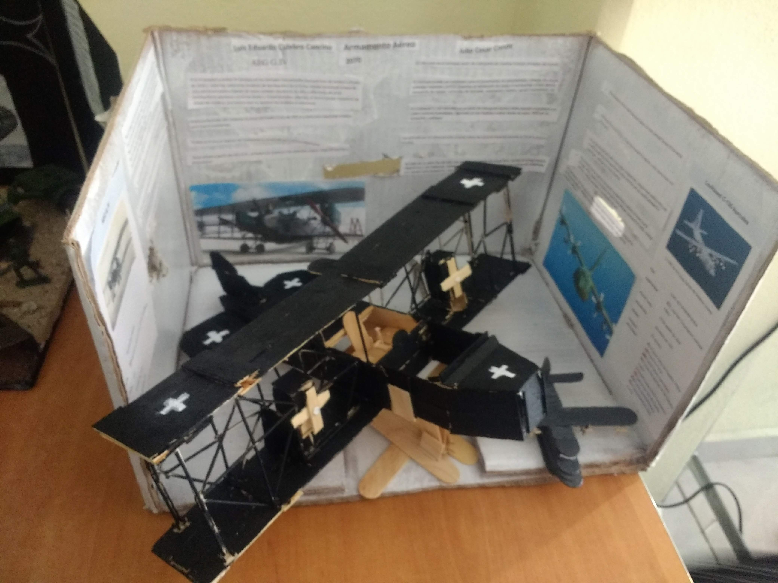
Evidencias
Apartado 11.6

Slide 35
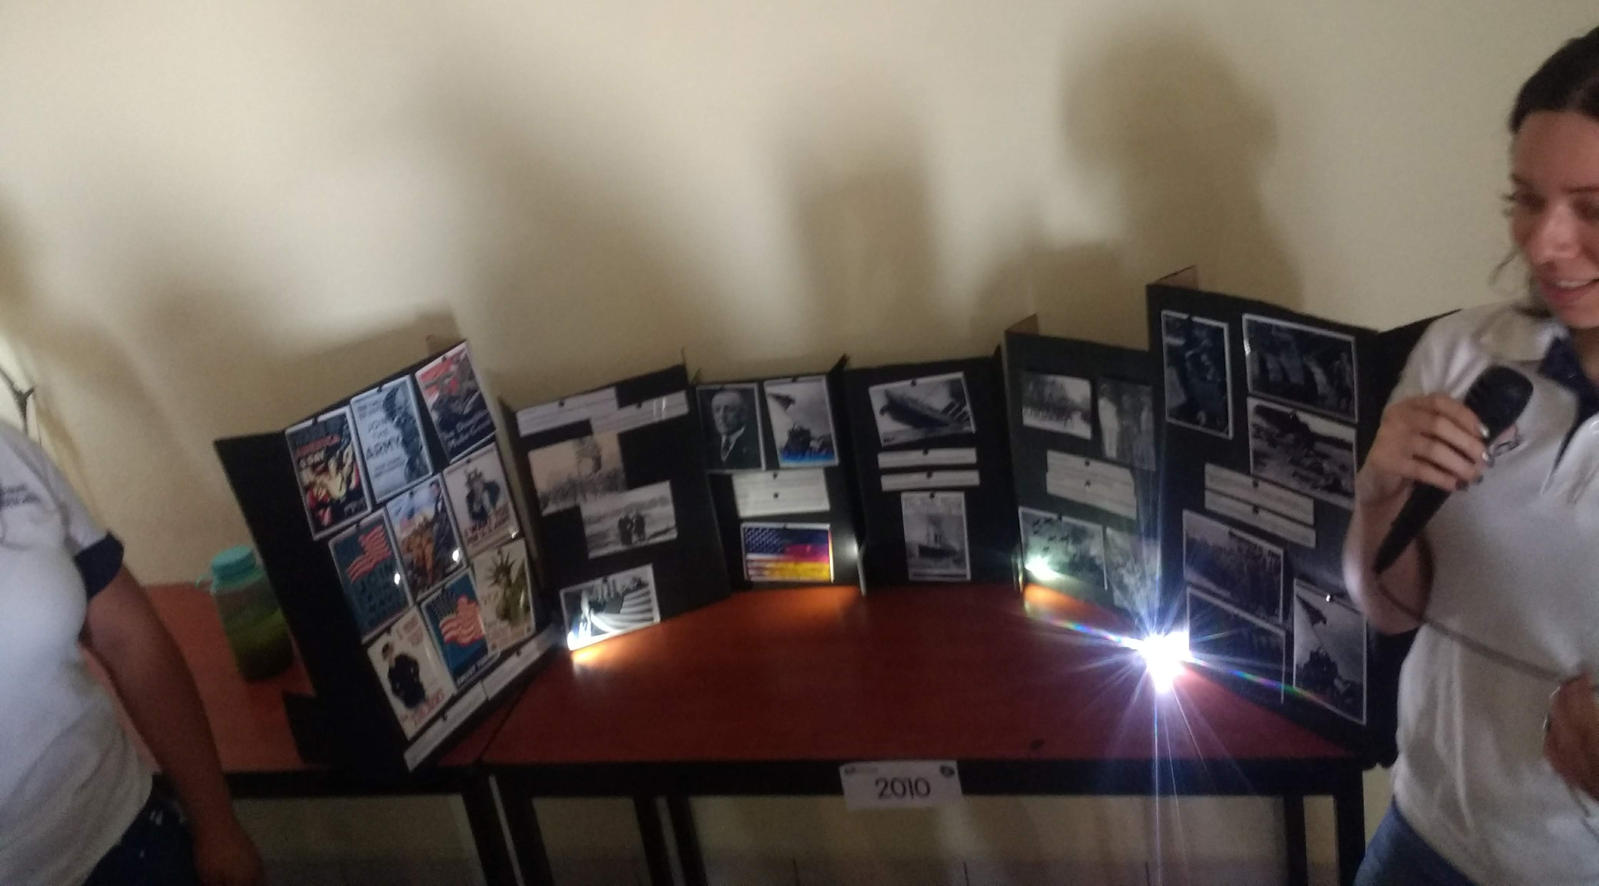
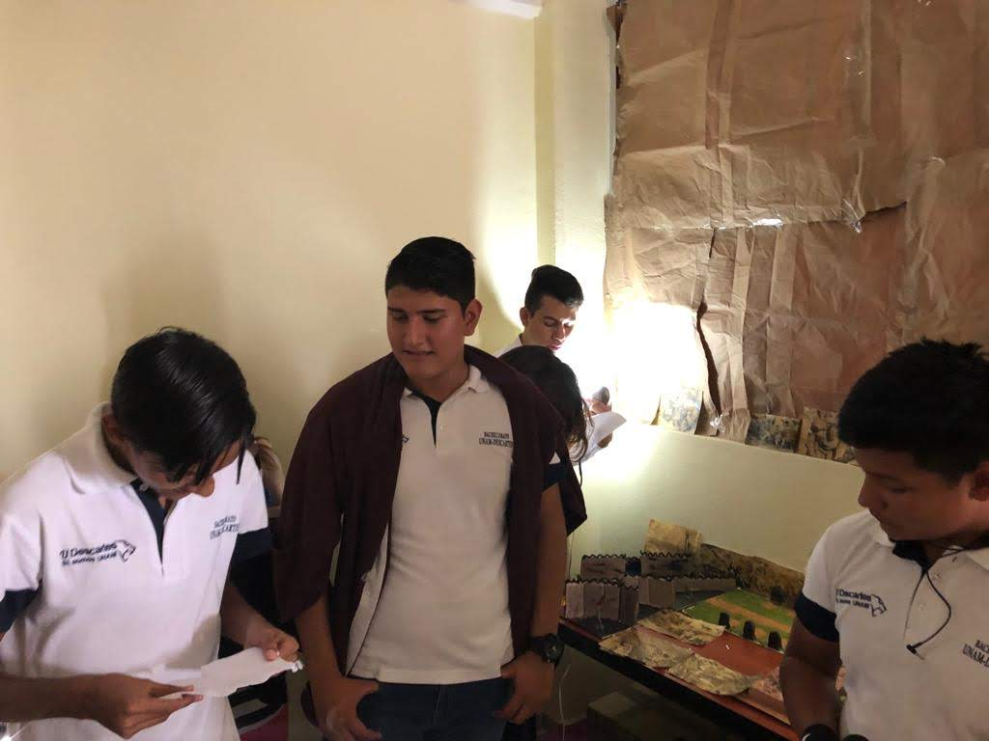
Evidencias
Apartado 11.7

Slide 36
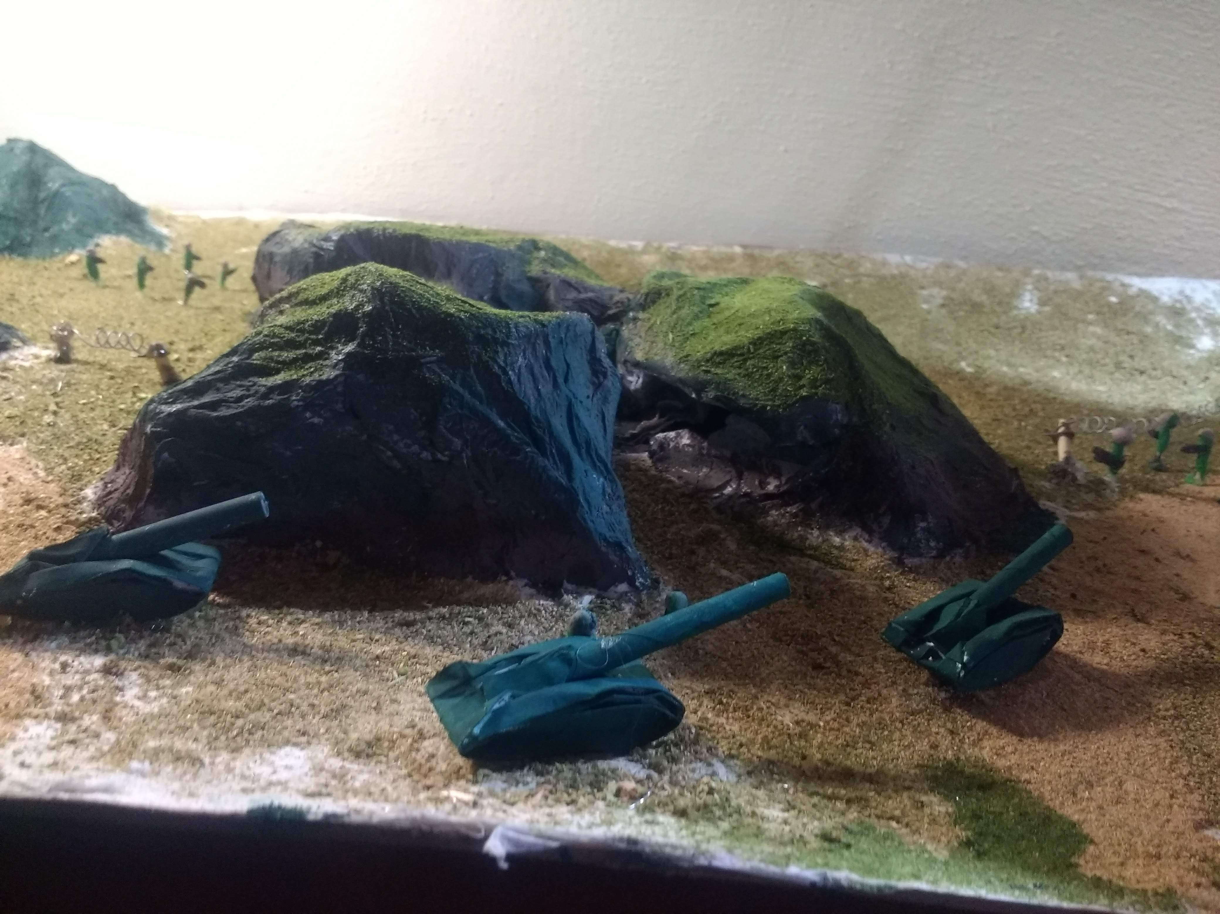
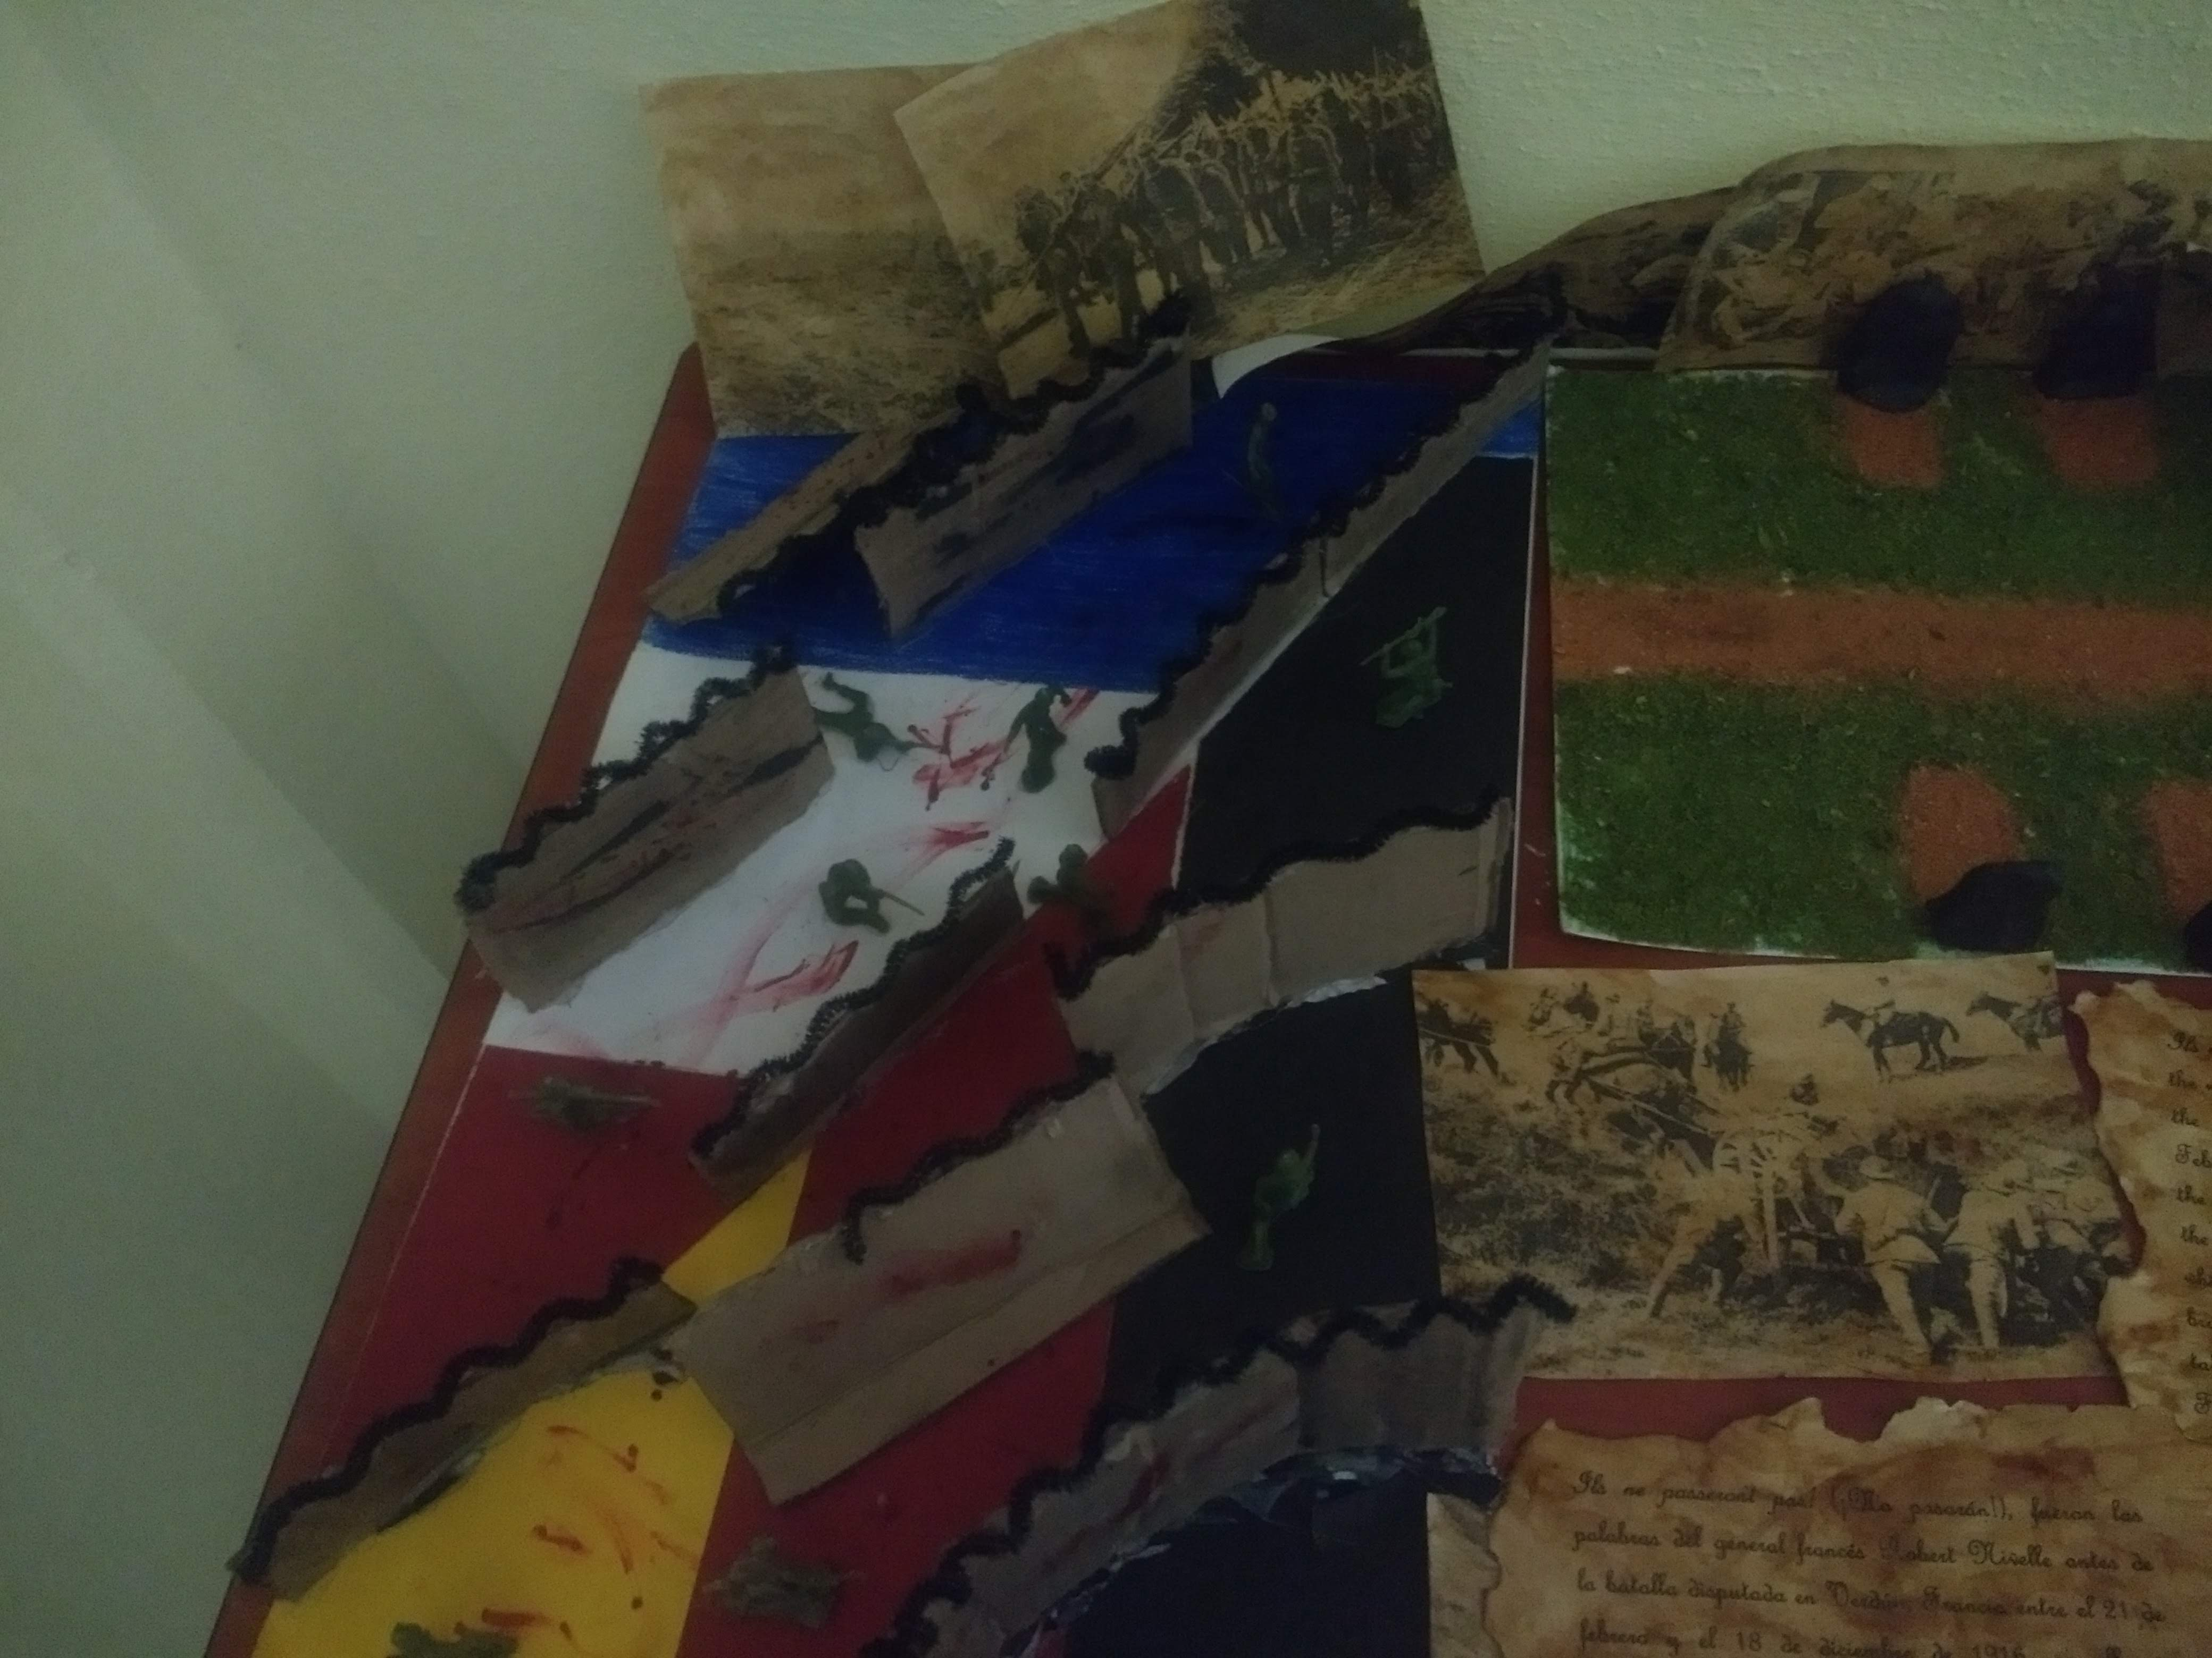
Evidencias
Apartado 11.8

Slide 37
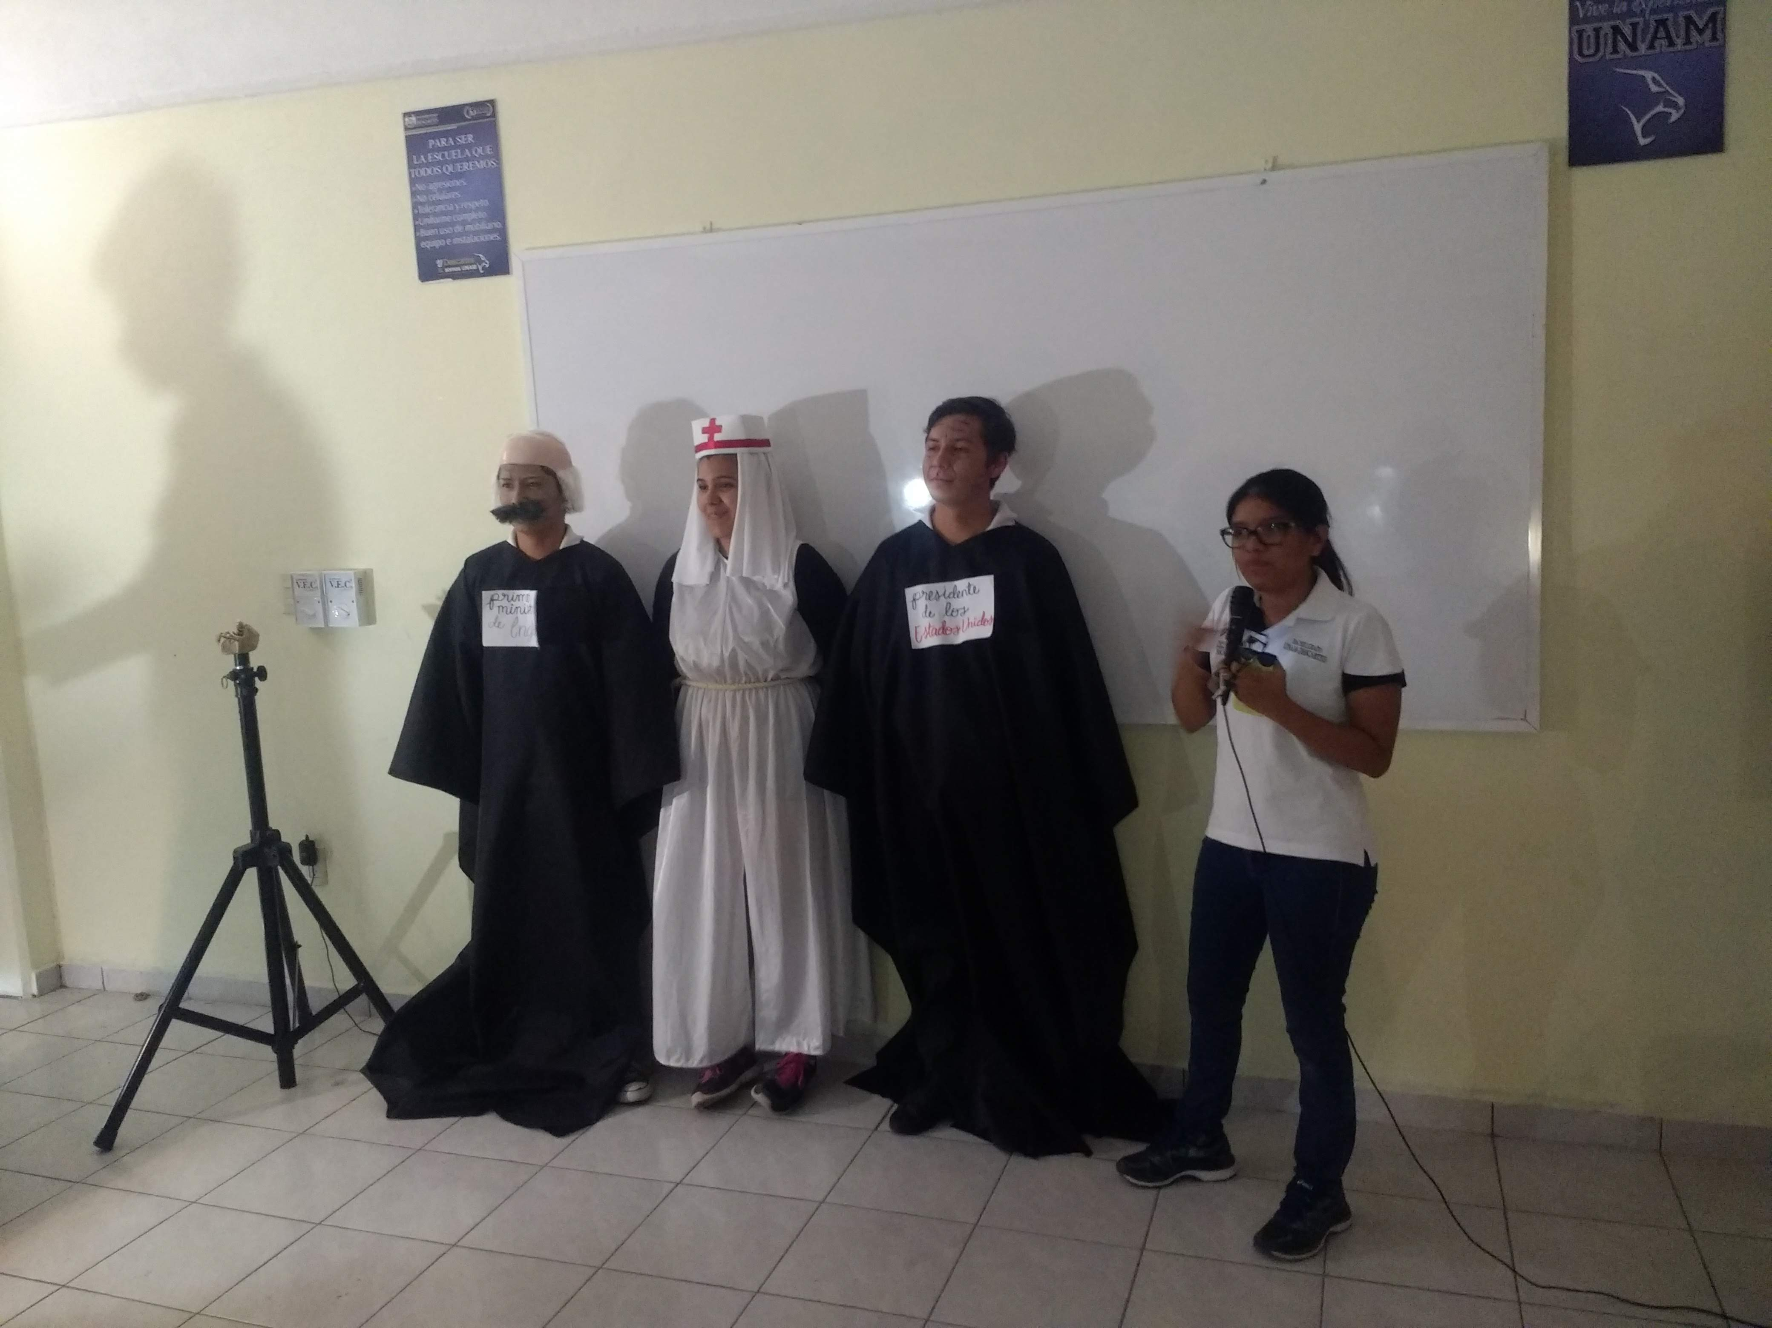
Evidencias
Apartado 11.9

Slide 38
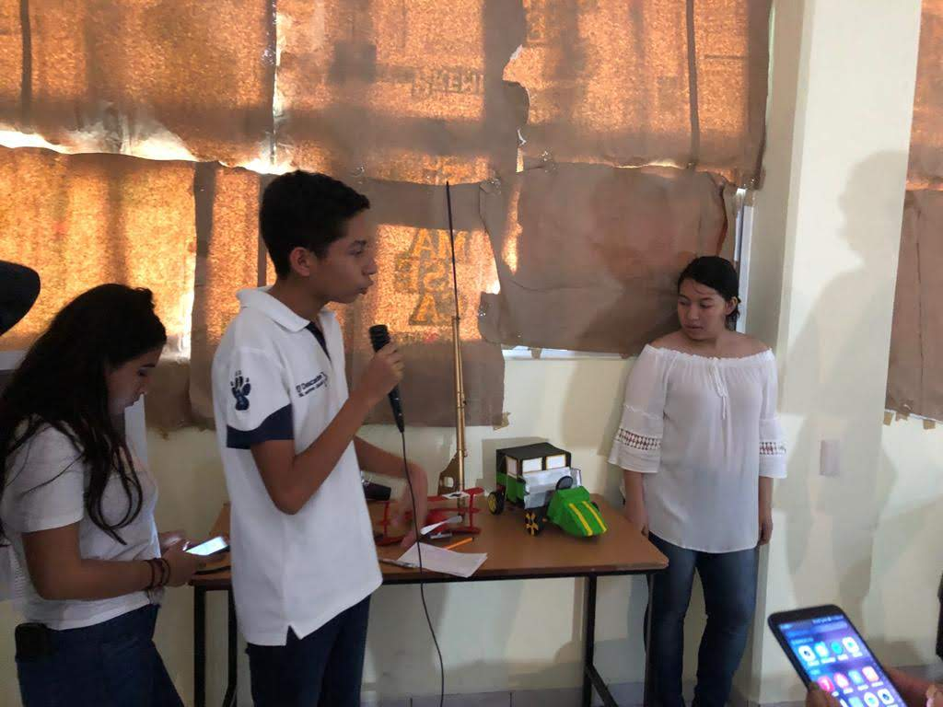
Evidencias
Apartado 11.10

Slide 39
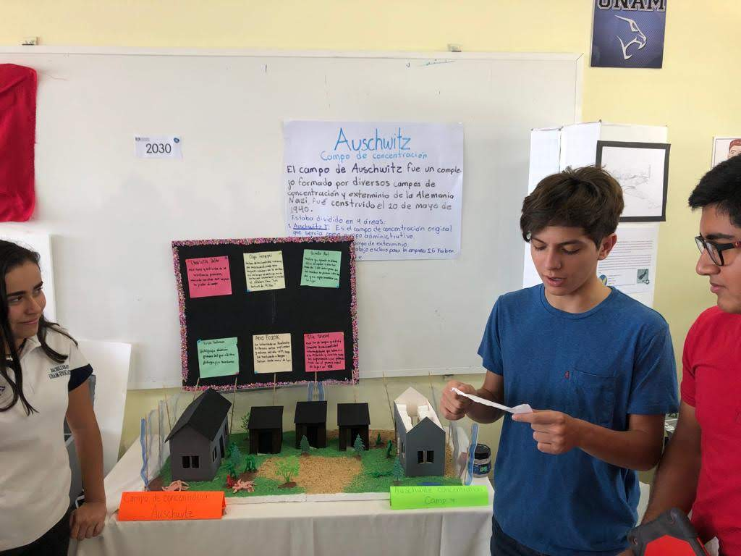
Evidencias
Apartado 11.11

Slide 40
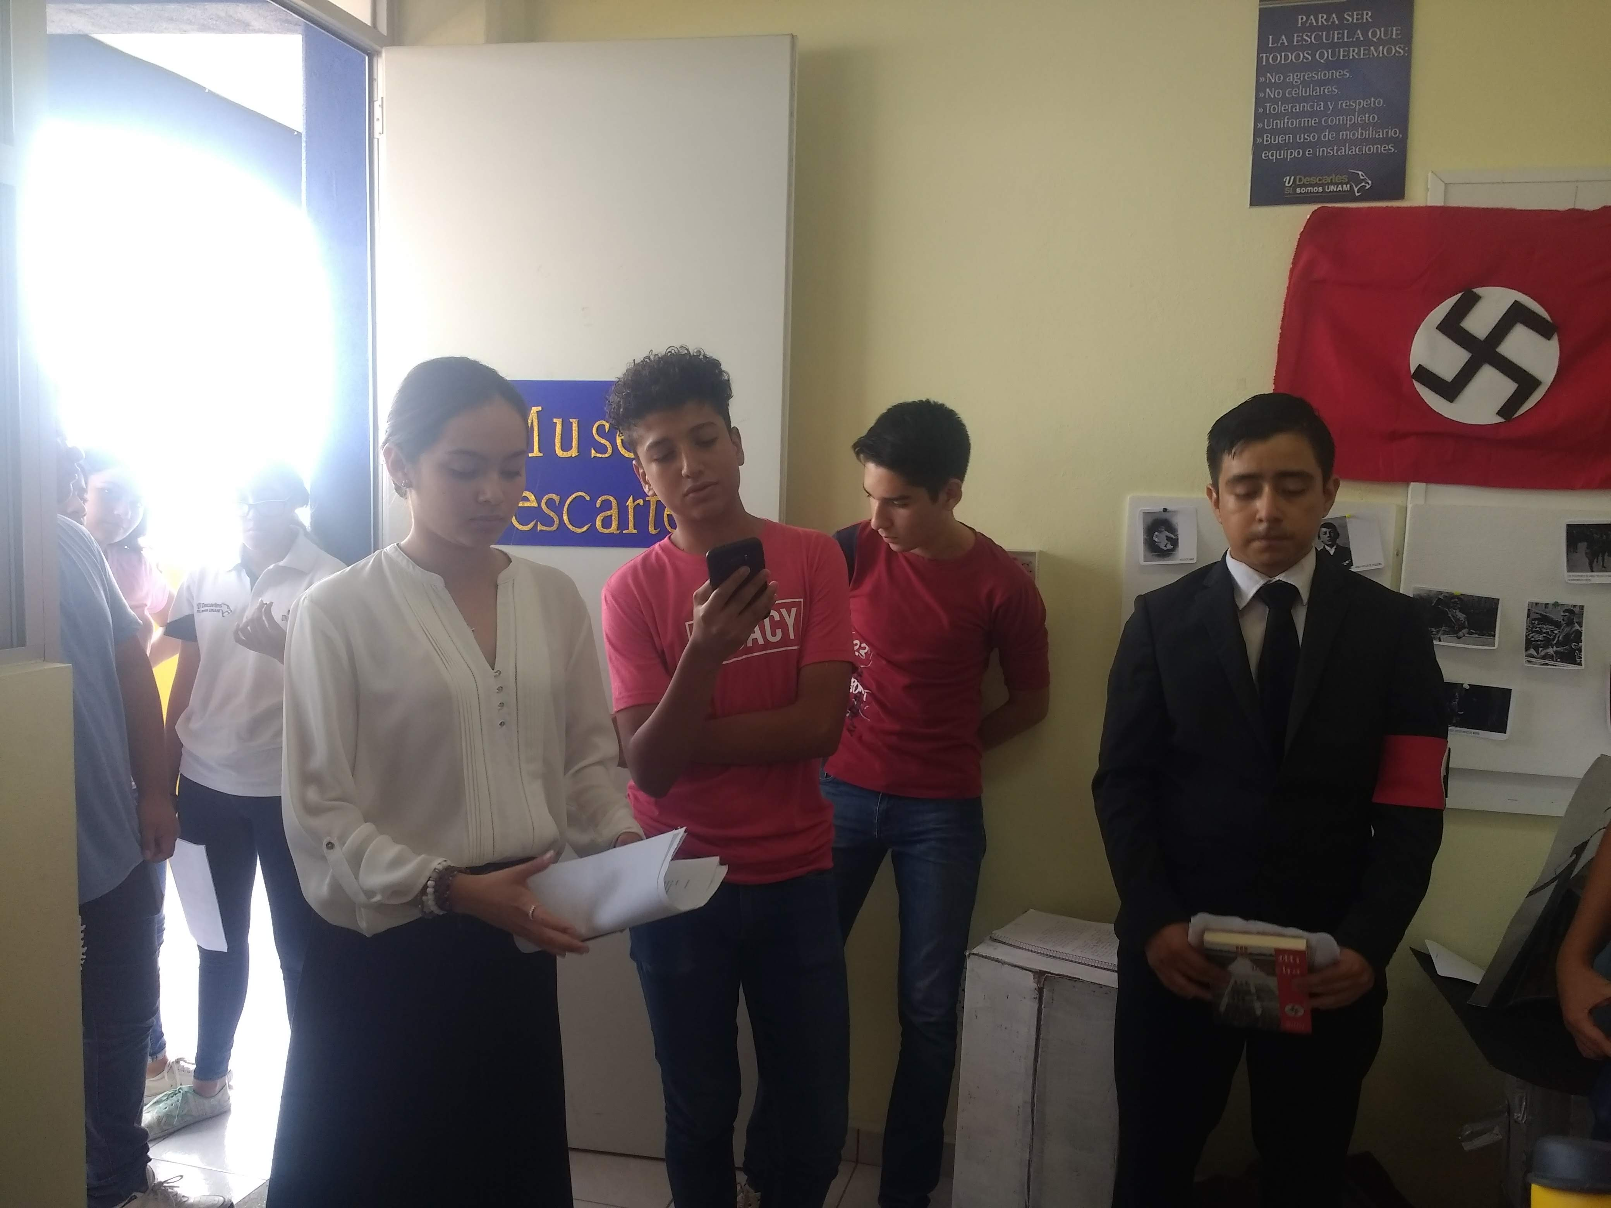
Evidencias
Apartado 11.12

Slide 41
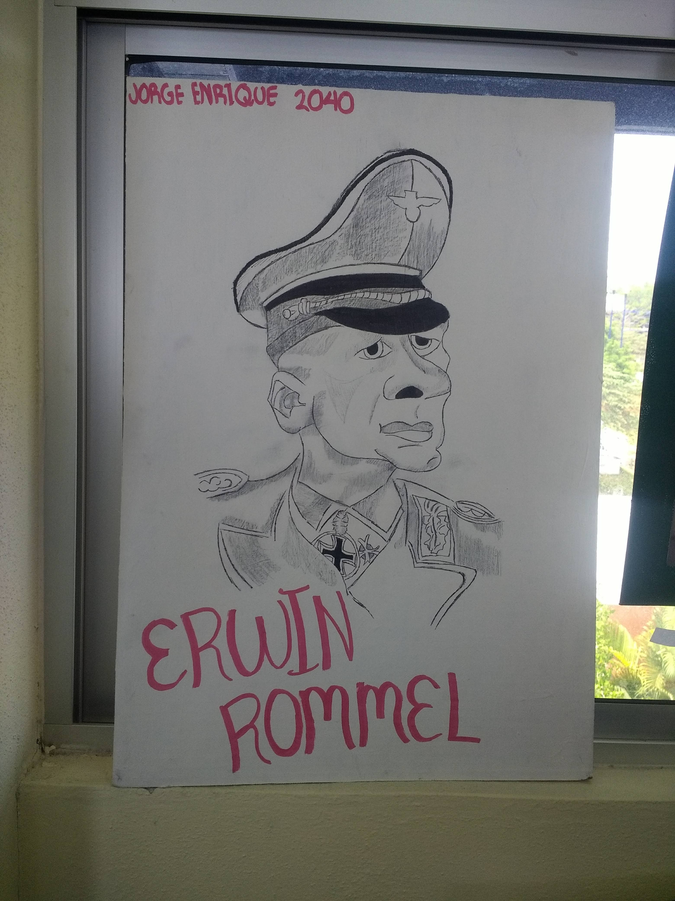
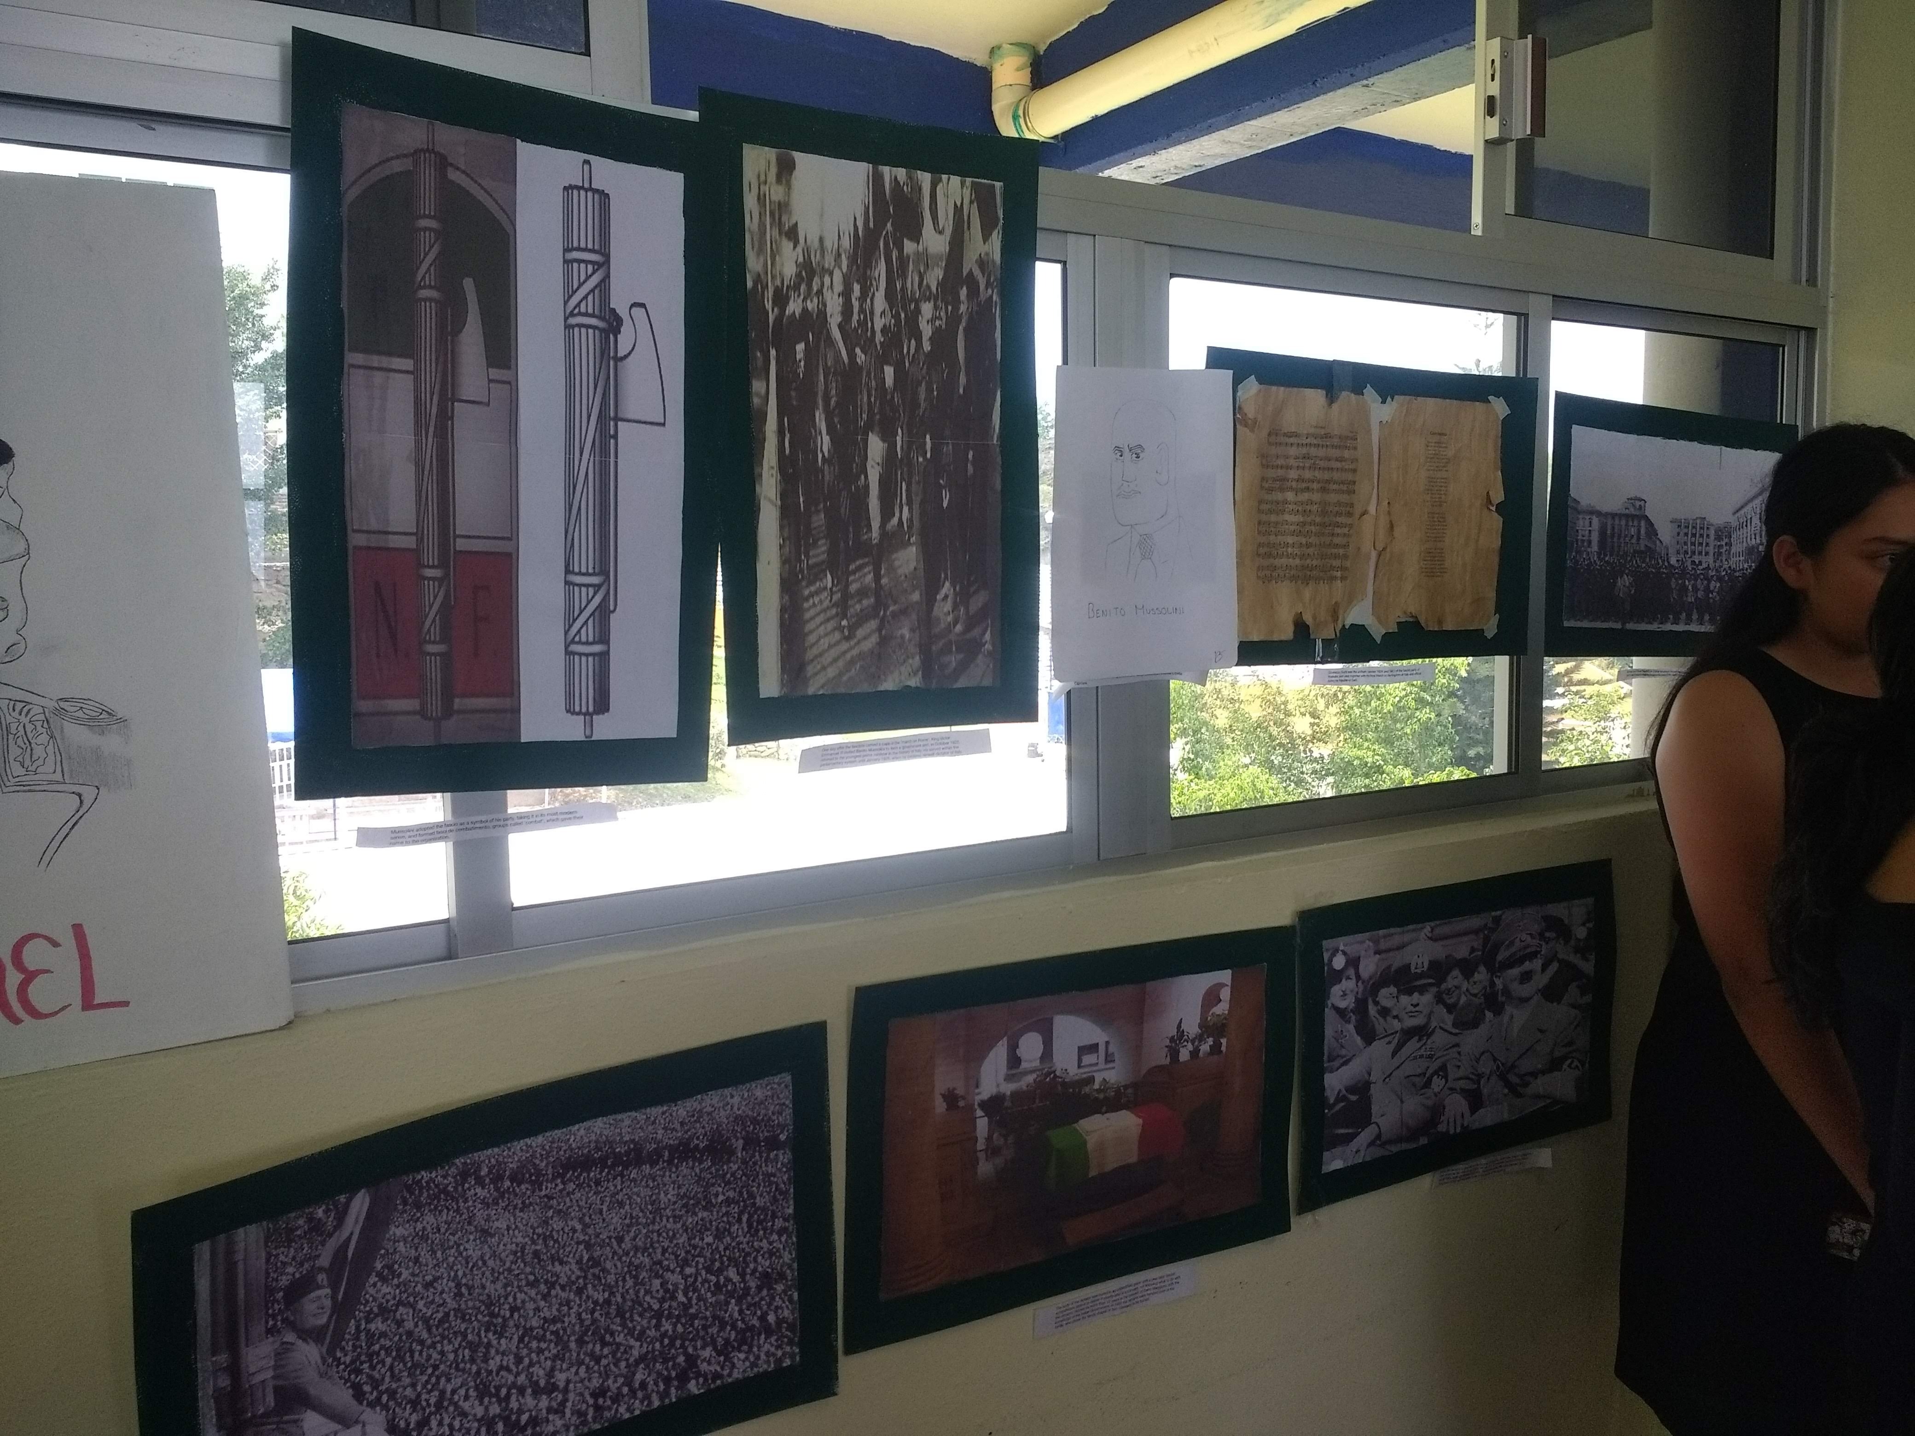
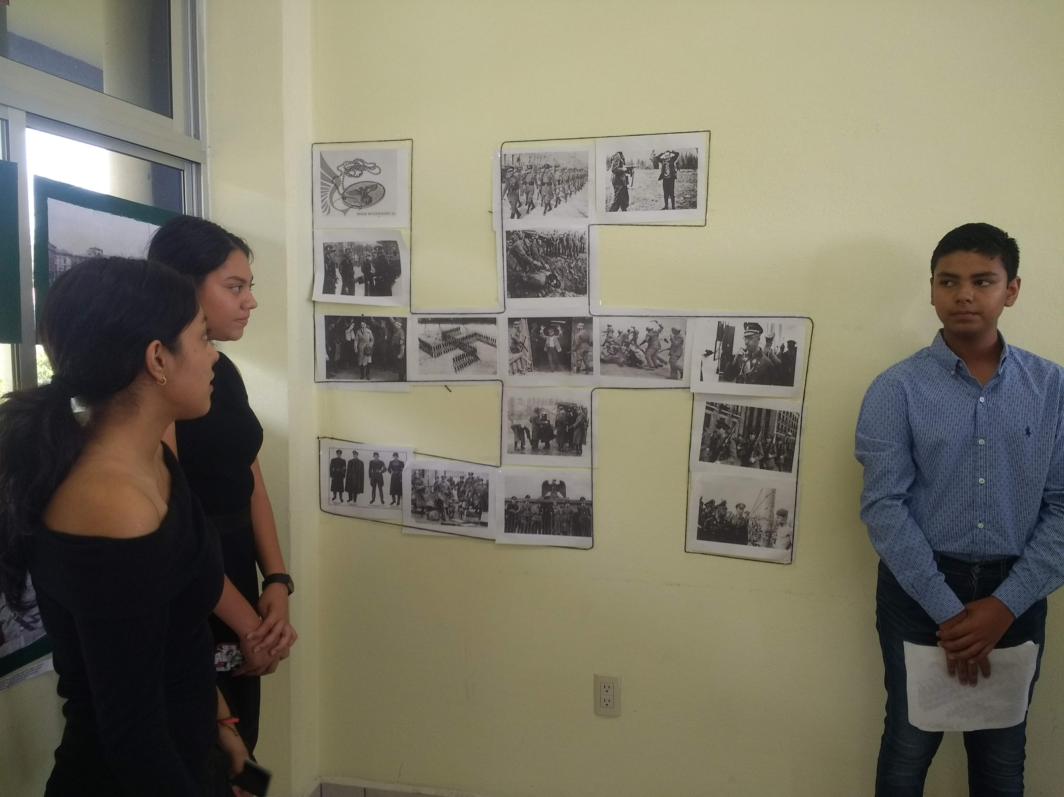
Evidencias
Apartado 11.13

Slide 42
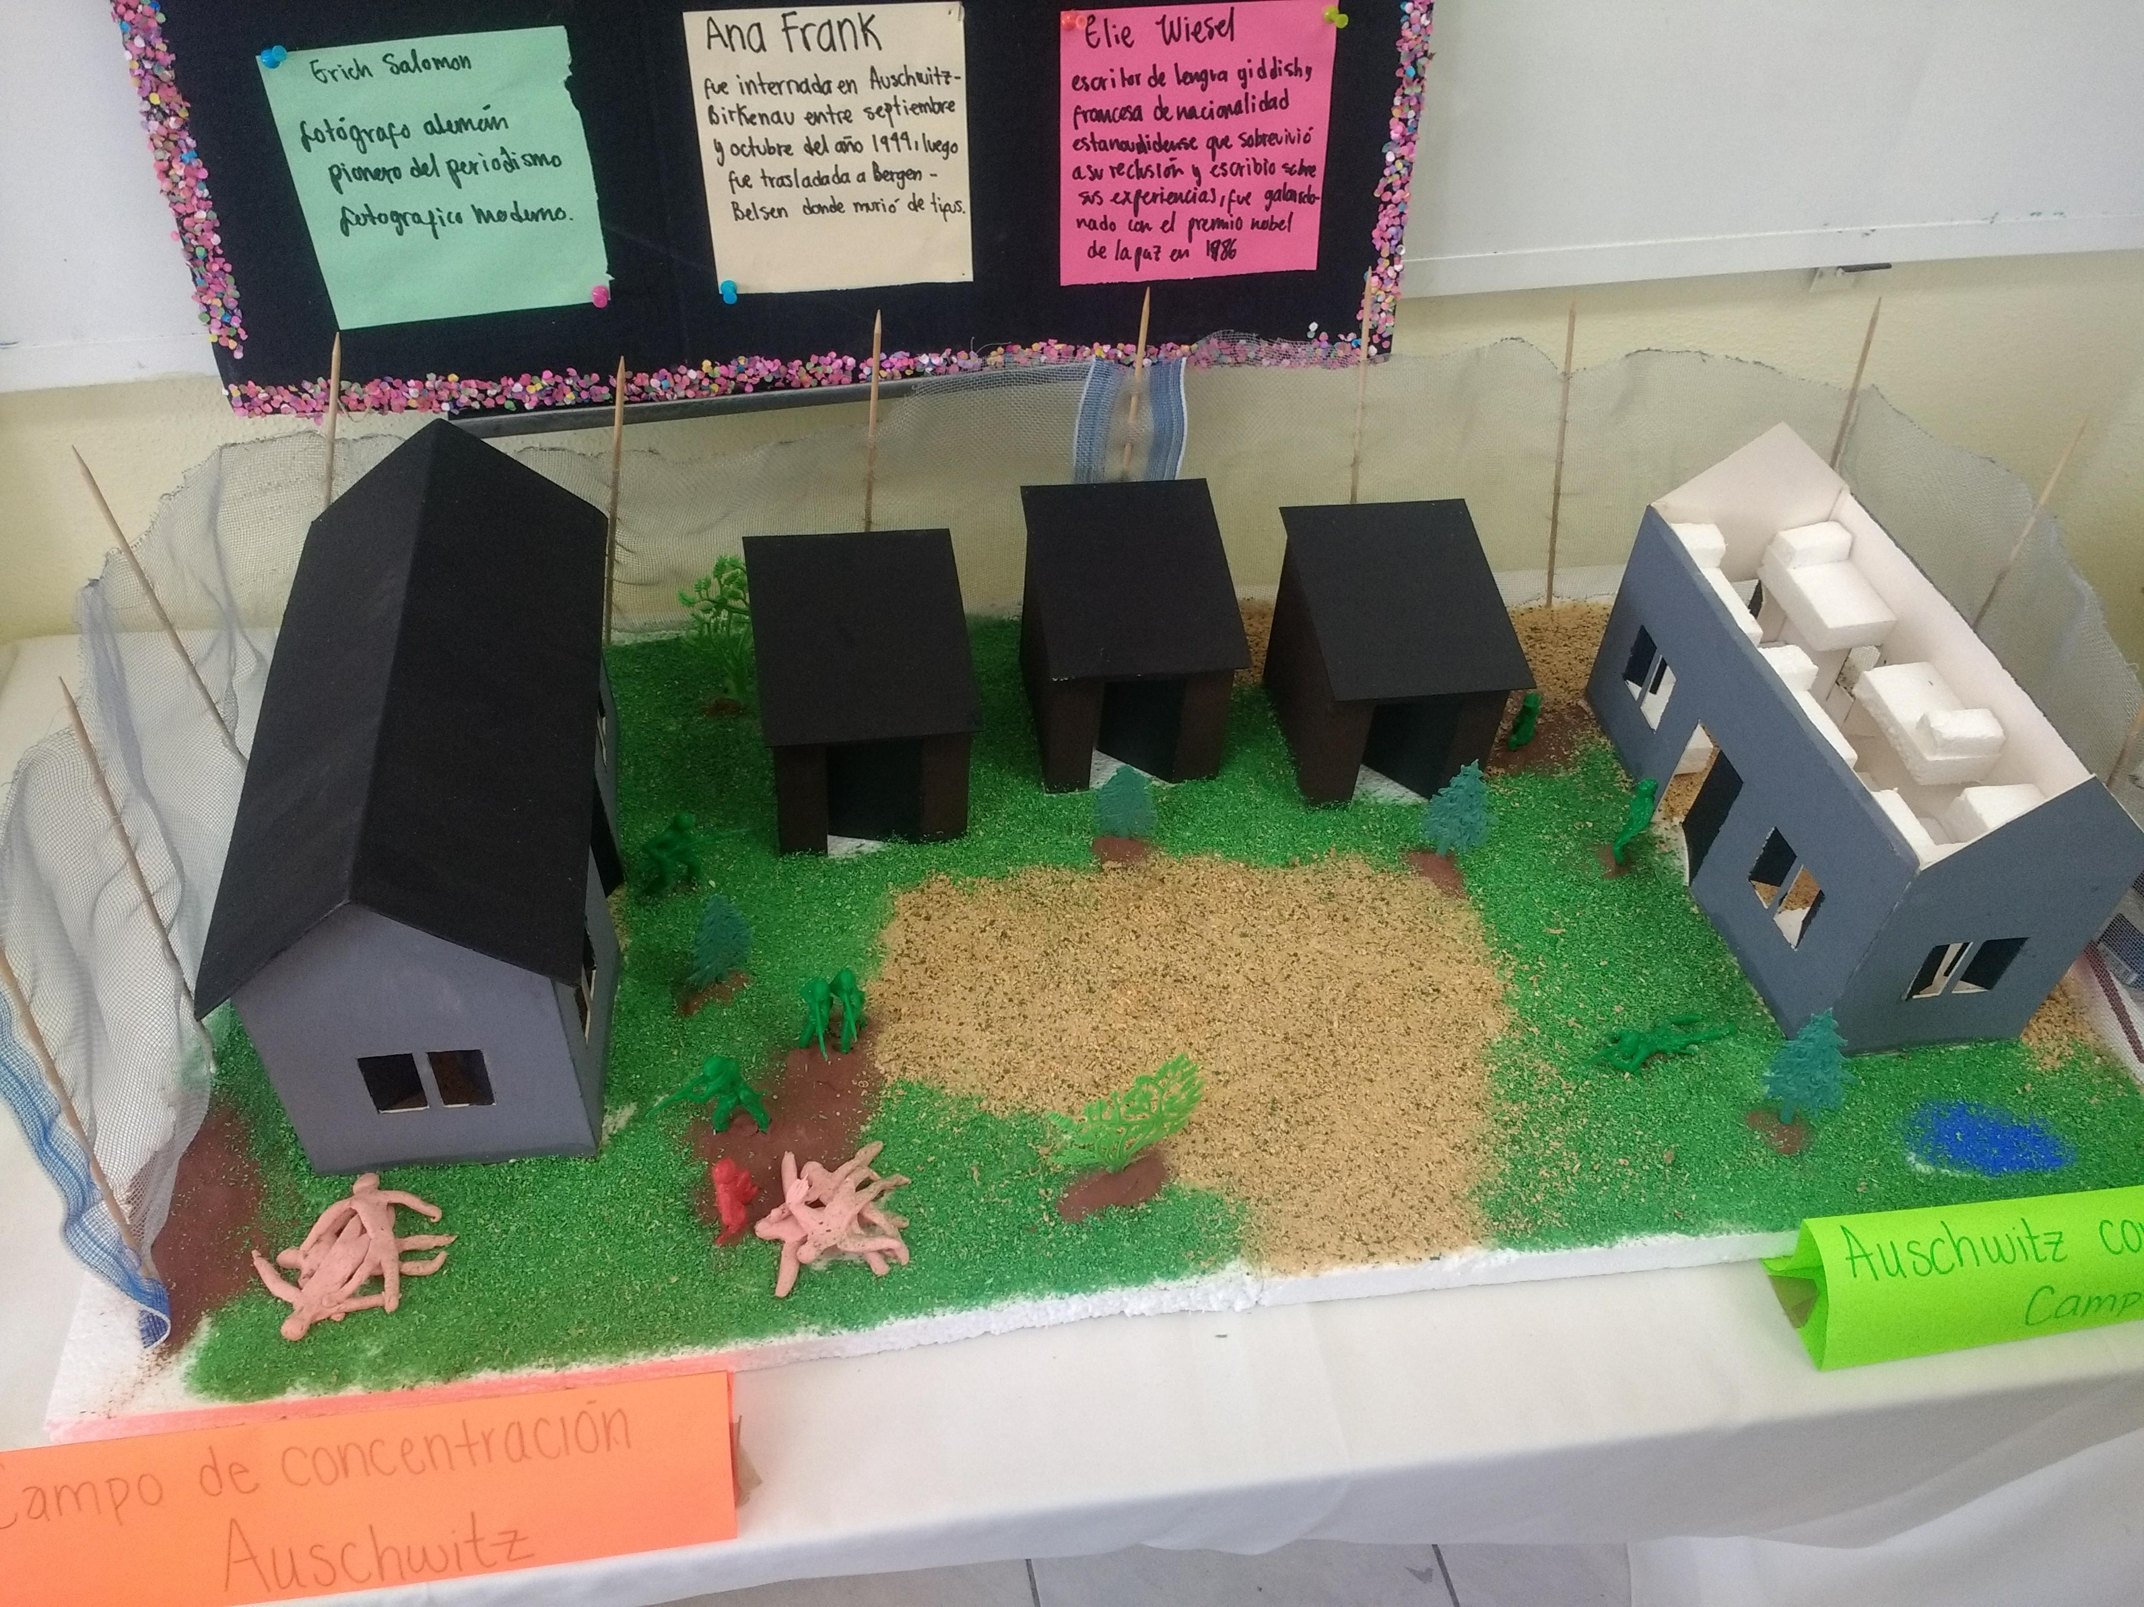
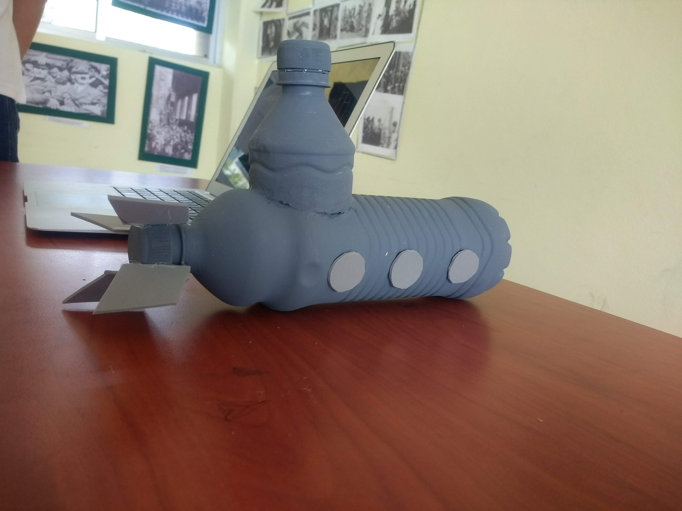
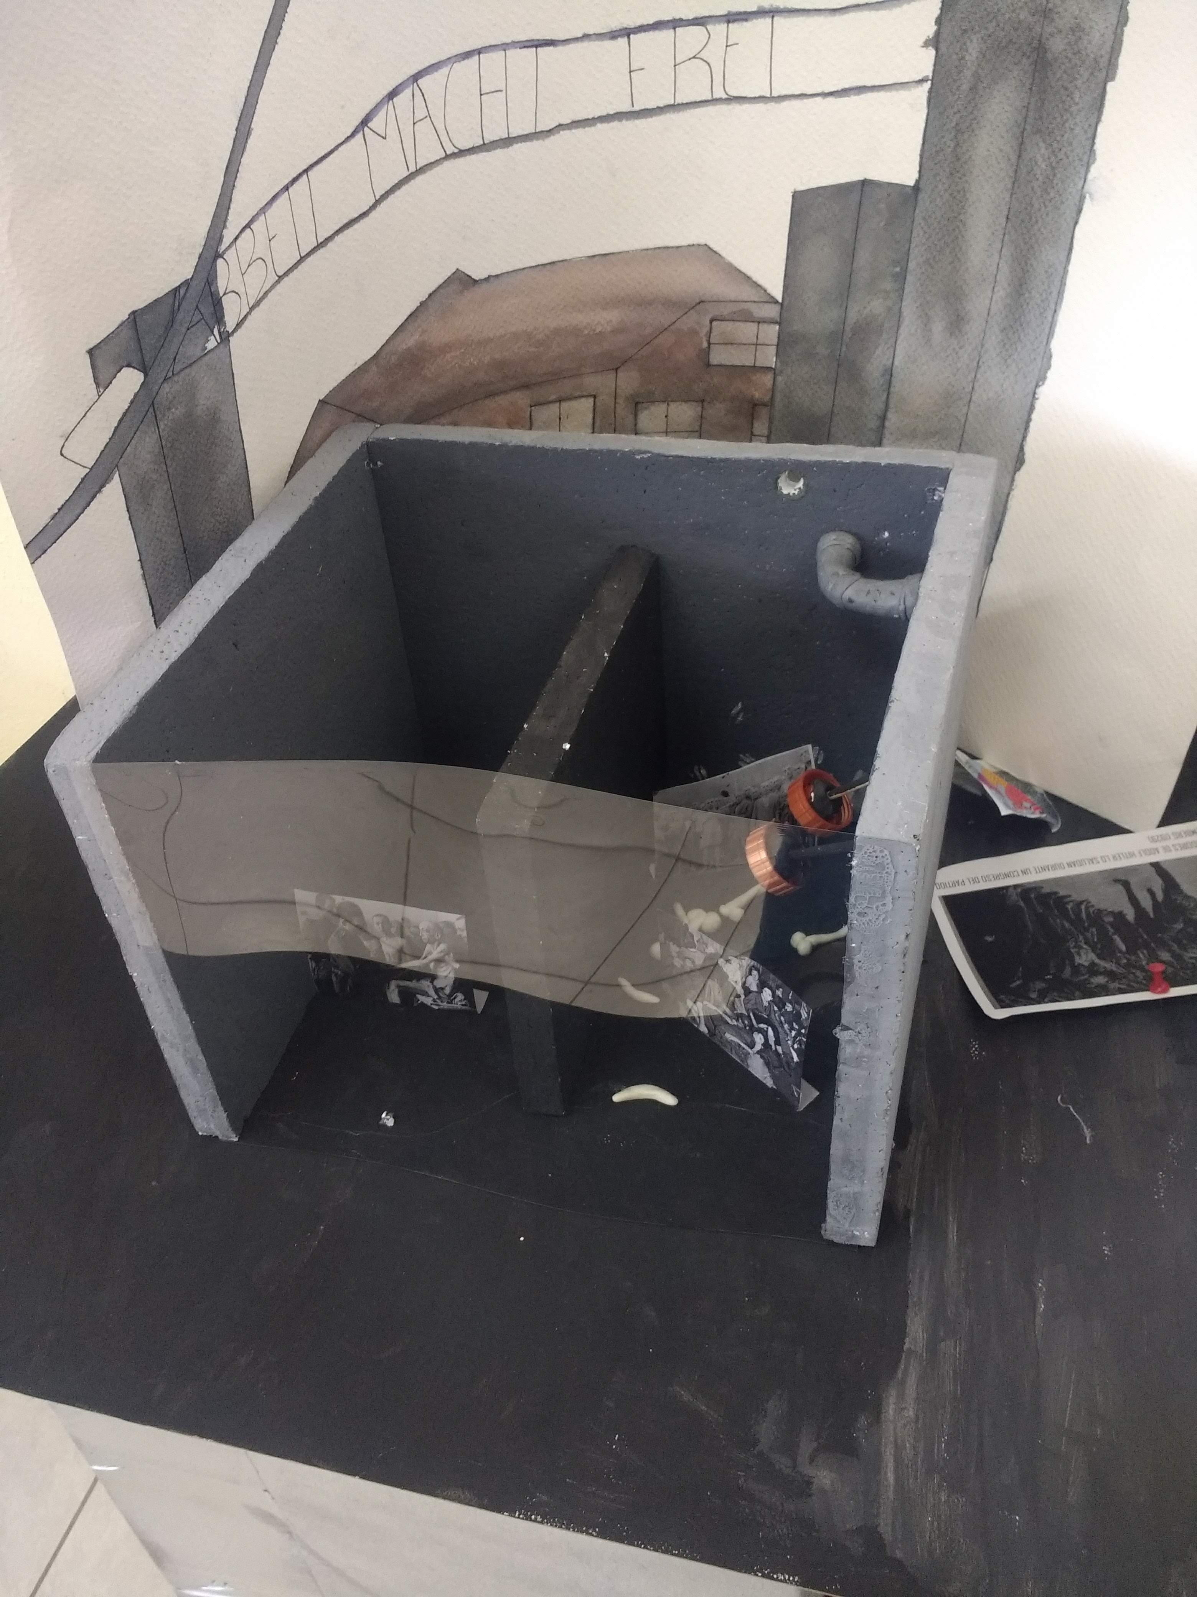
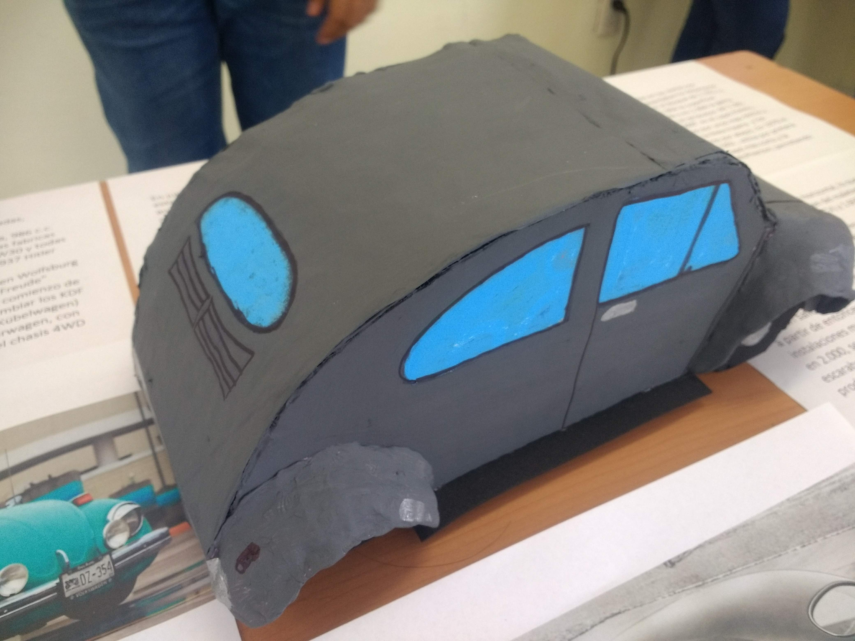
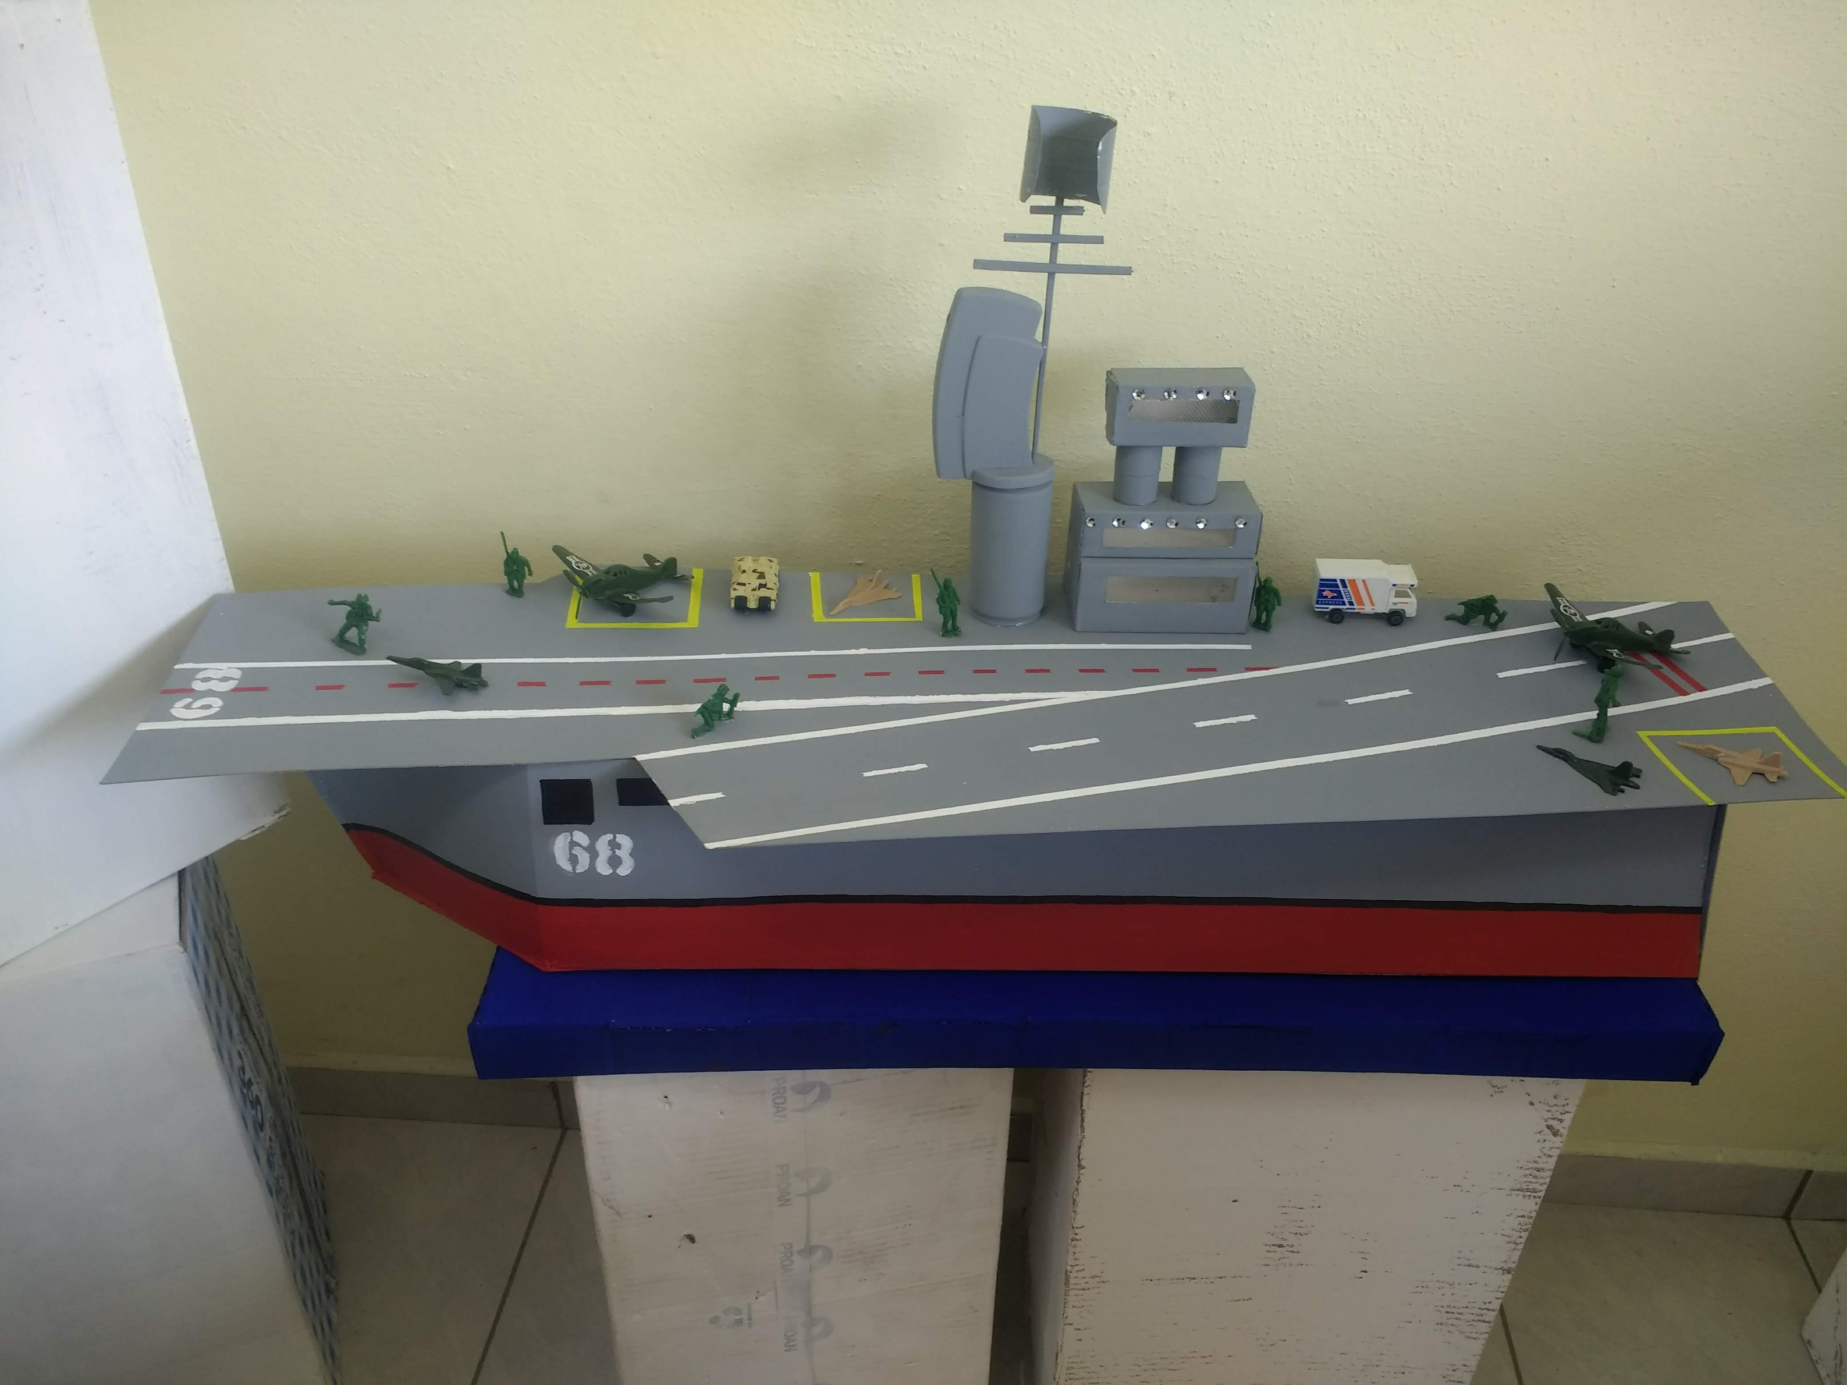
Apartado 11.14

Slide 43
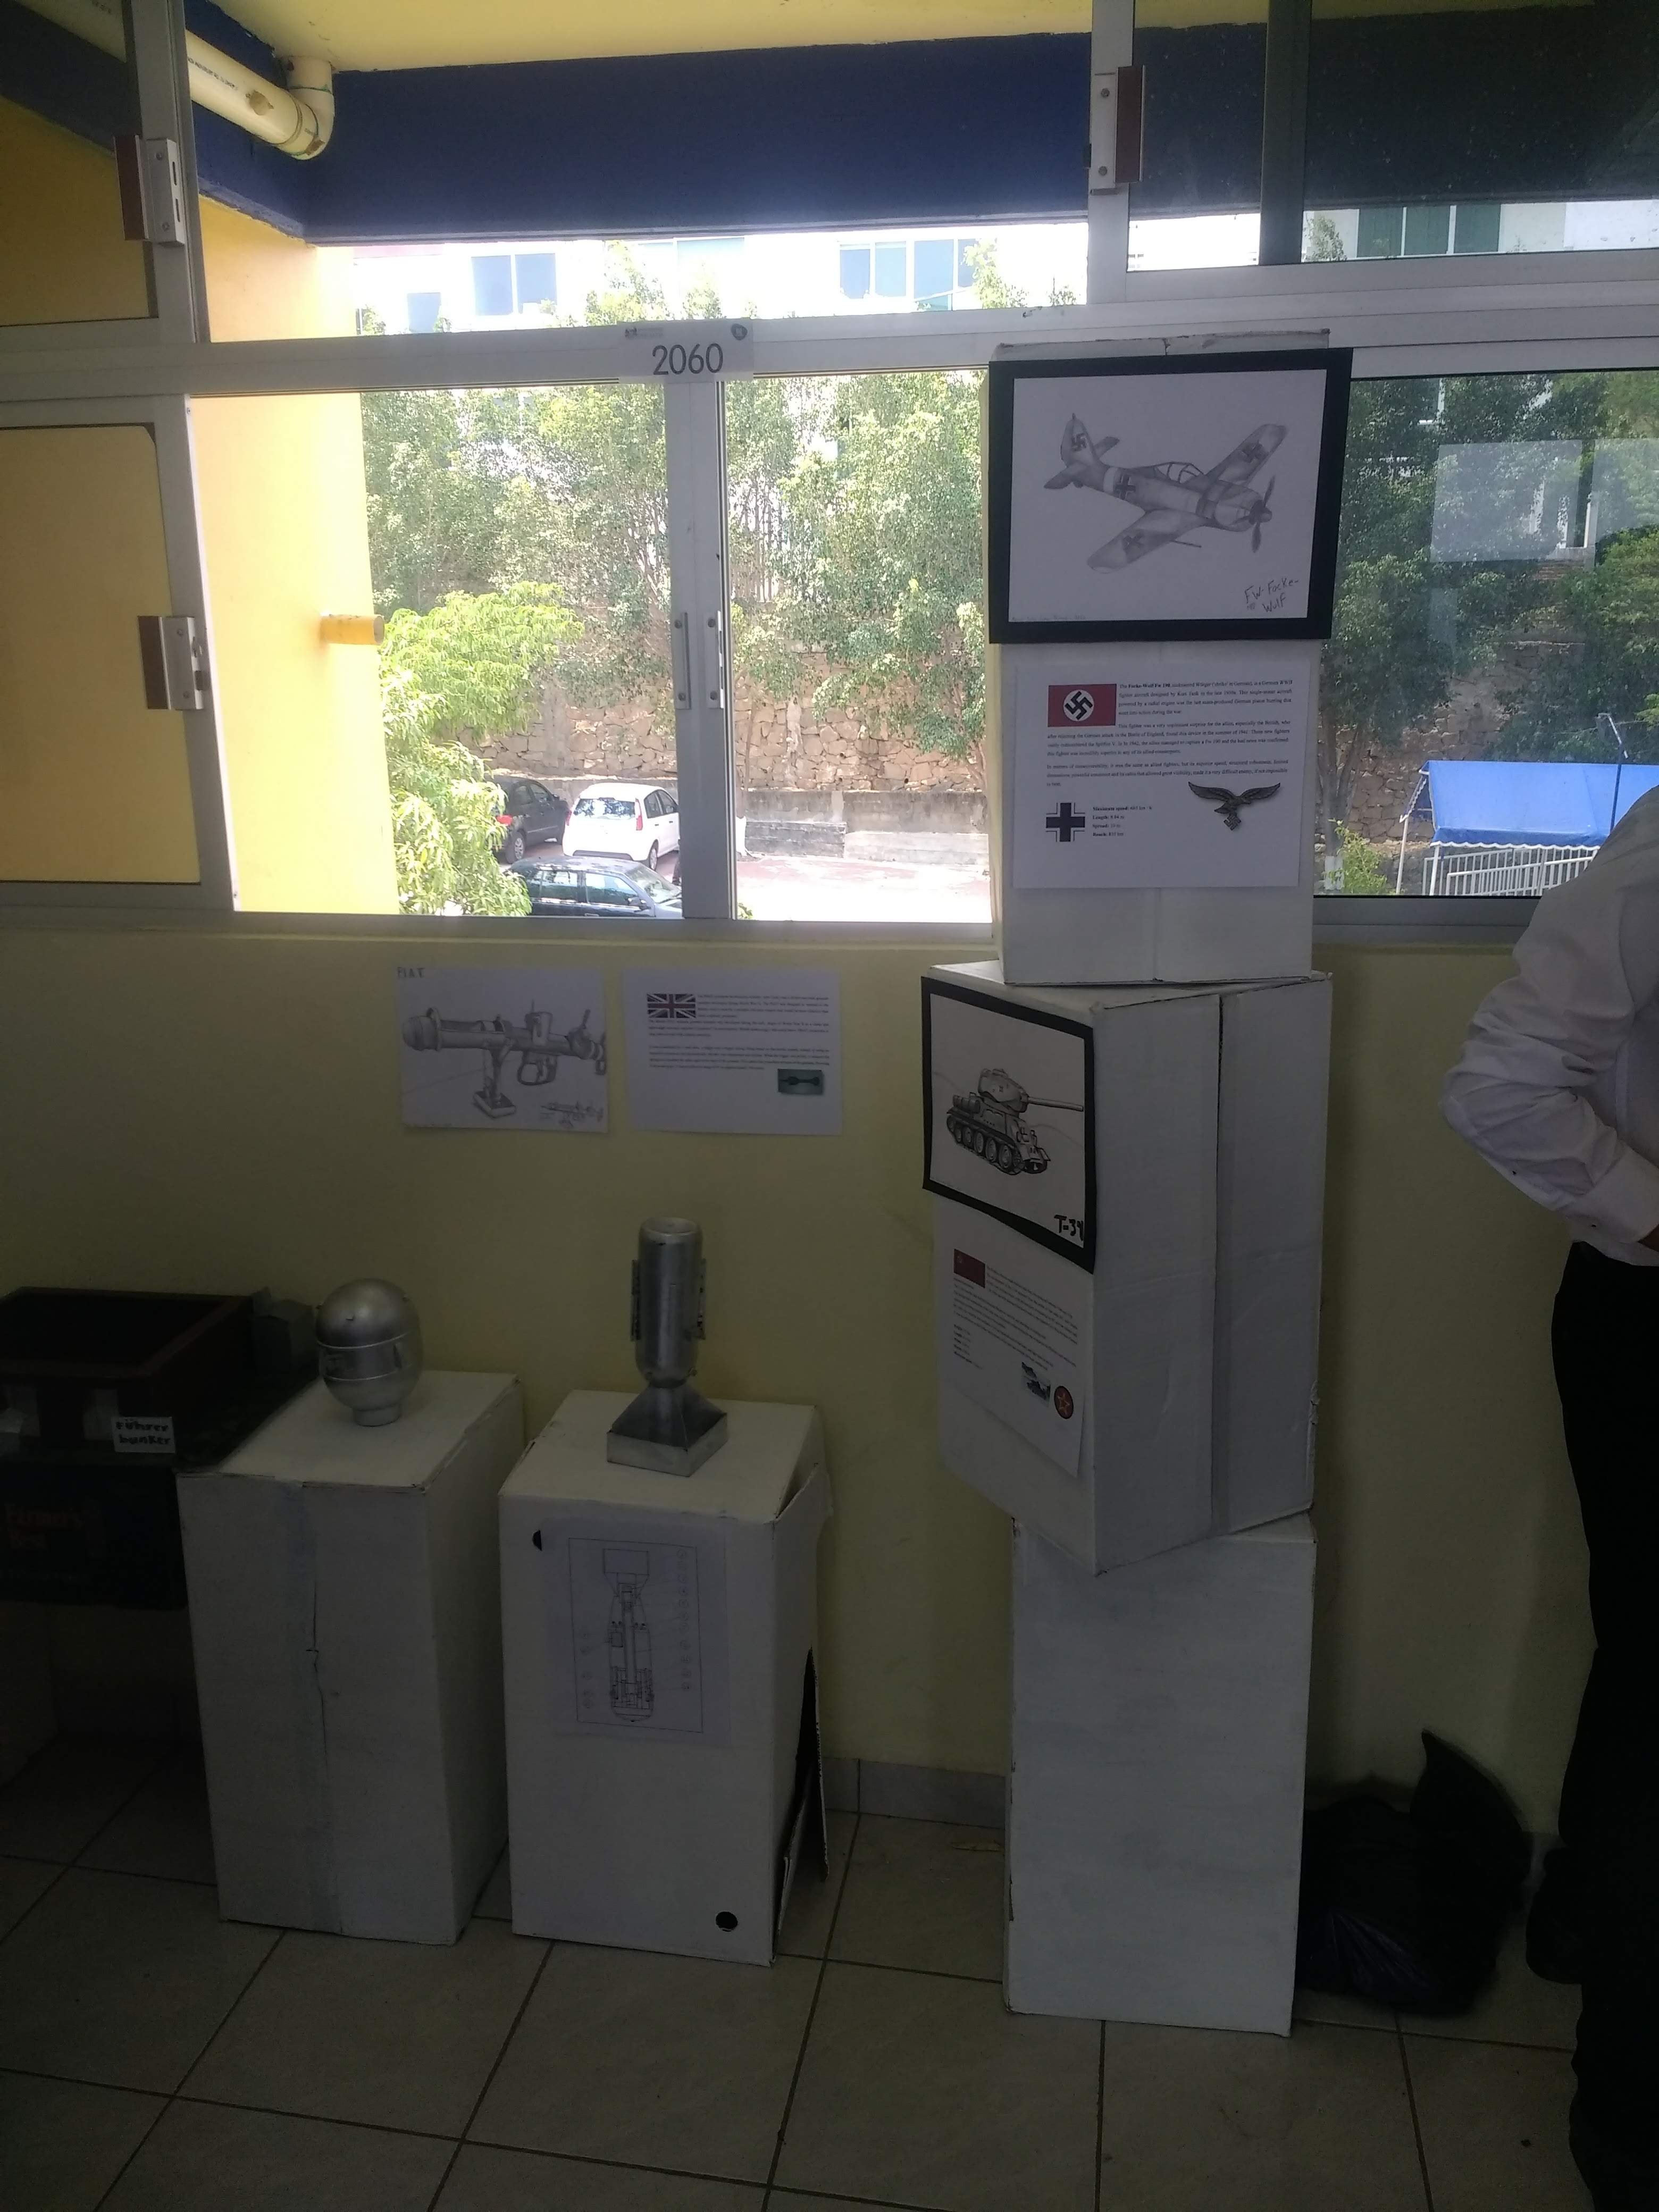
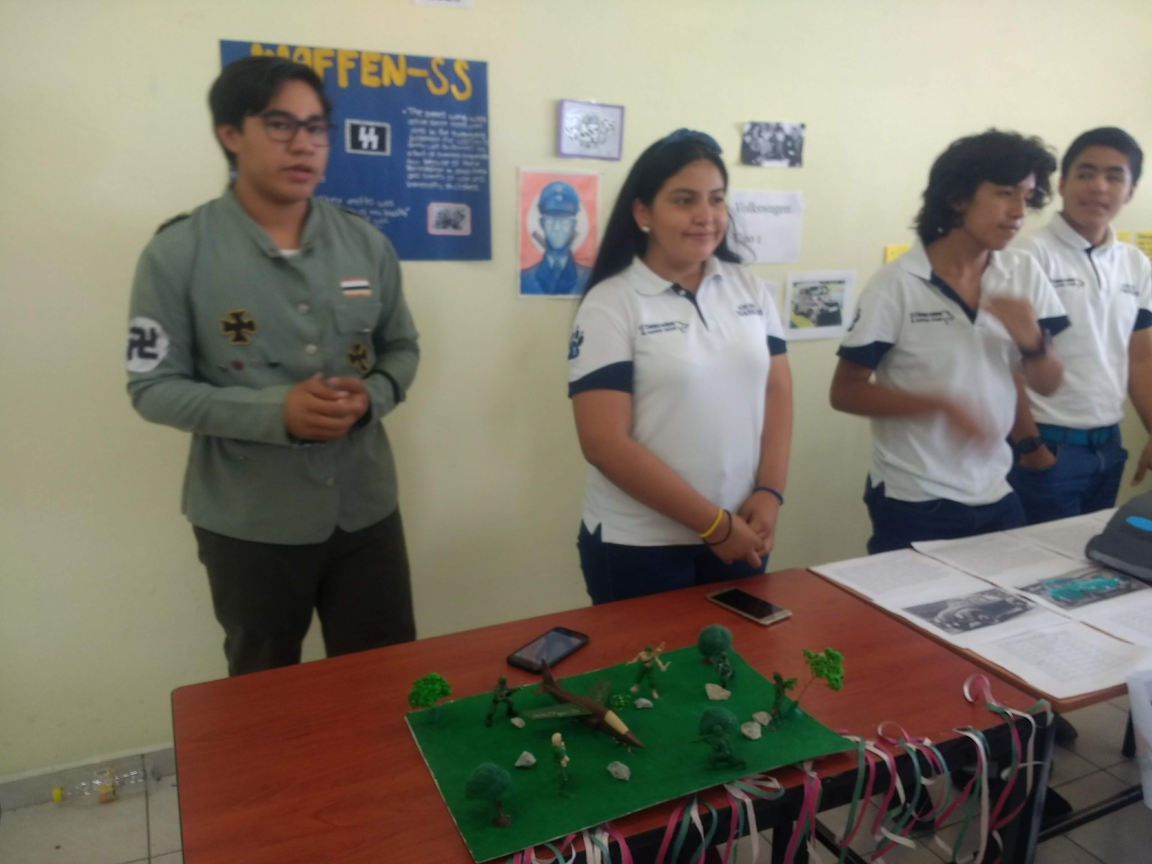
Evidencias
Apartado 11.15

Slide 44
Evidencias
Apartado 11.16
Enlace directo: https://youtu.be/WgOiTJNZpBc

Slide 45
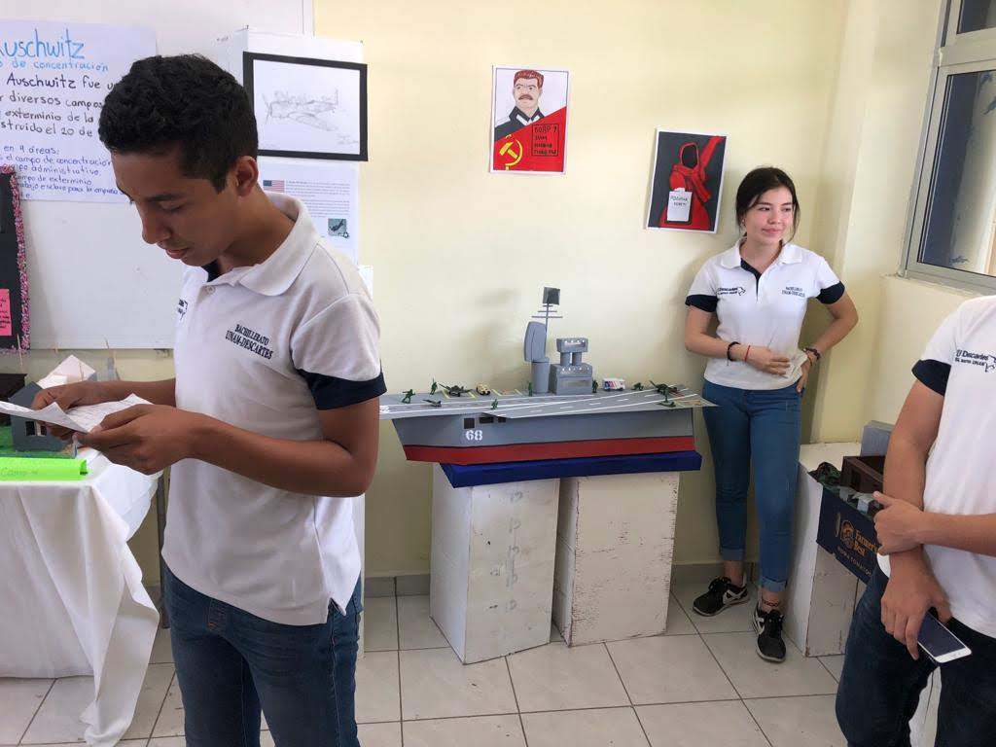
Evidencias
Apartado 11.17

Slide 46
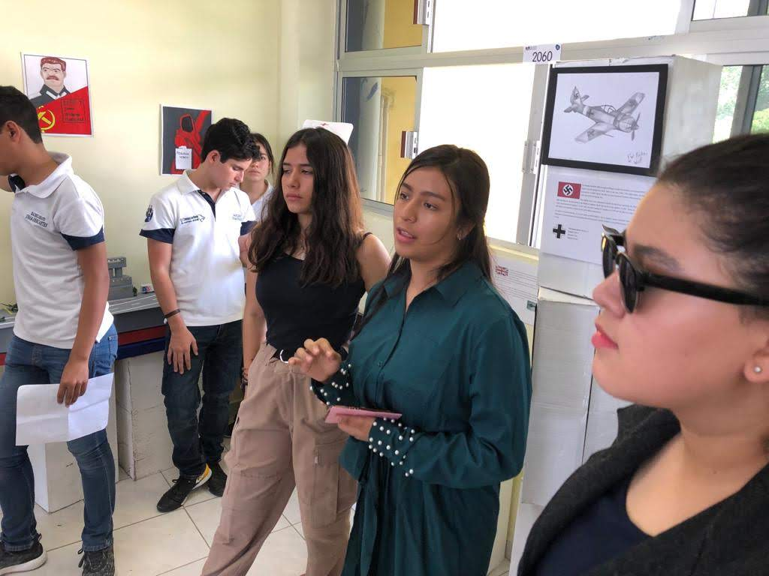
Evidencias
Apartado 11.18

Slide 47
Autoevaluación
Apartado 14
Como resultado de la participación de los alumnos de 6to, 4to y 2do semestre, de las materias de Historia Universal y Contemporánea I y II, Inglés II y IV y Taller de Lectura y Redacción, además de la creatividad que los alumnos pudieron desarrollar en el Proyecto Museo “Museo Descartes”, podemos concluir que fue un buen ejercicio y el primero de muchos proyectos que pueden venir en esta línea de trabajo.
Cabe hacer mencionar que los maestras y maestros, Itzel Rodríguez Domínguez, Sofía, Rosemberg Indili Cruz, Mirna Ivette Hernández Orozco y Jonathan Hernández Roque, asesoraron en todo momento a sus respectivos alumnos, mismos que al finalizar sus respectivos trabajos de investigación, se unieron en un colectivo donde se discutió, se analizó y se tomaron los acuerdos respectivos para elegir los mejores trabajos que se presentarían en el proyecto “Museo Descartes”.

Slide 48
Autoevaluación
Apartado 14.1
Finalizando, podríamos resaltar que en la elaboración de dicho proyecto, los alumnos y maestros pudimos trabajar de la siguiente manera:
Realizar procesos de investigación orientados.
Análisis de textos académicos.
Delimitación de temas.
Conocimiento de la Primera y Segunda Guerra Mundial.
Desarrollo verbal y escrito del inglés en ambos niveles básico e intermedio.
Fortalecer el trabajo en equipo entre alumnos y docentes.
Despertar la creatividad de los alumnos.
Interactuar académicamente entre los tres niveles de bachillerato.

